Slide 1
ИССЛЕДОВАТЕЛЬСКАЯ РАБОТА ПО ФИЗИКЕ. тема: «Воскование продуктов»
МОУ СОШ №12 с УИИЯ ,Электросталь
Выполнила
Яссин Лина, Рыбнова Полина
ТАБУНЧИК ТАТЬЯНА ЕВГЕНЬЕВНА

Slide 2
Цель и задачи проекта:
. Цель работы состоит в исследовании поверхности обработанных фруктов и овощей.
задачи:
Изучение свойства кристаллических и аморфных тел ;
Поиск и изучение информации о технологии воскования продуктов;
Проведение ряда опытов по определению наличия природного и искусственного воска на поверхности продуктов;
Сравнение продуктов отечественного производства и привезенных из-за границы.

Slide 3
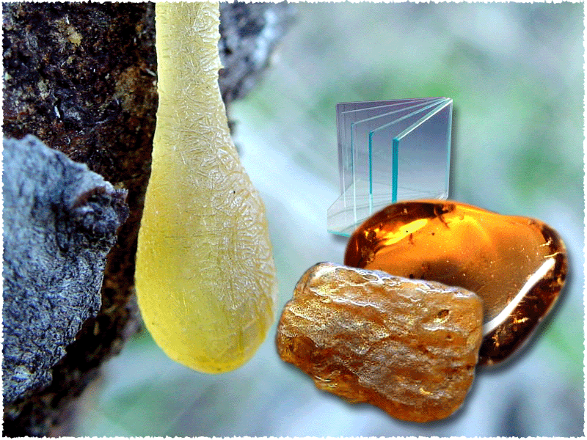
Аморфные и кристаллические вещества
По своим физическим свойствам и молекулярной структуре твердые тела разделяются на два класса – аморфные и кристаллические.
Кристаллические тела — это такие тела, атомы и молекулы которых расположены в определенном порядке, и этот порядок сохраняется на достаточно большом расстоянии.
Аморфные вещества не имеют кристаллической структуры и в отличие от кристаллов не расщепляются с образованием кристаллических граней

Slide 4
исследования
Каждый день больше половины населения мира употребляет в еду различные фрукты и овощи. Но мало кто задумывается , что может содержаться на поверхности таких красивых и ничего не предвещающих беды продуктах. Мы решили проделать исследования и постарались разобраться, угрожают ли нашей жизни какой-то химический состав на продуктах или это все просто догадки?

Slide 5
ОПЫТЫ
Мы решили провести пару опытов, что бы рассмотреть, что же все таки содержится на поверхности яблок, груш и других фруктов.
-Каждый раз, когда мы приходим в магазин, на прилавке лежат красивые и блестящие фрукты. Конечно же опрятный вид продуктов привлекает покупателей, но безопасны ли такие фрукты и что же это за блестящий слой?
ОПЫТ N 1
5 яблок различных сортов (golden, малинка, антоновка, галла, спартан)
Нож
Черная бумага

Slide 6
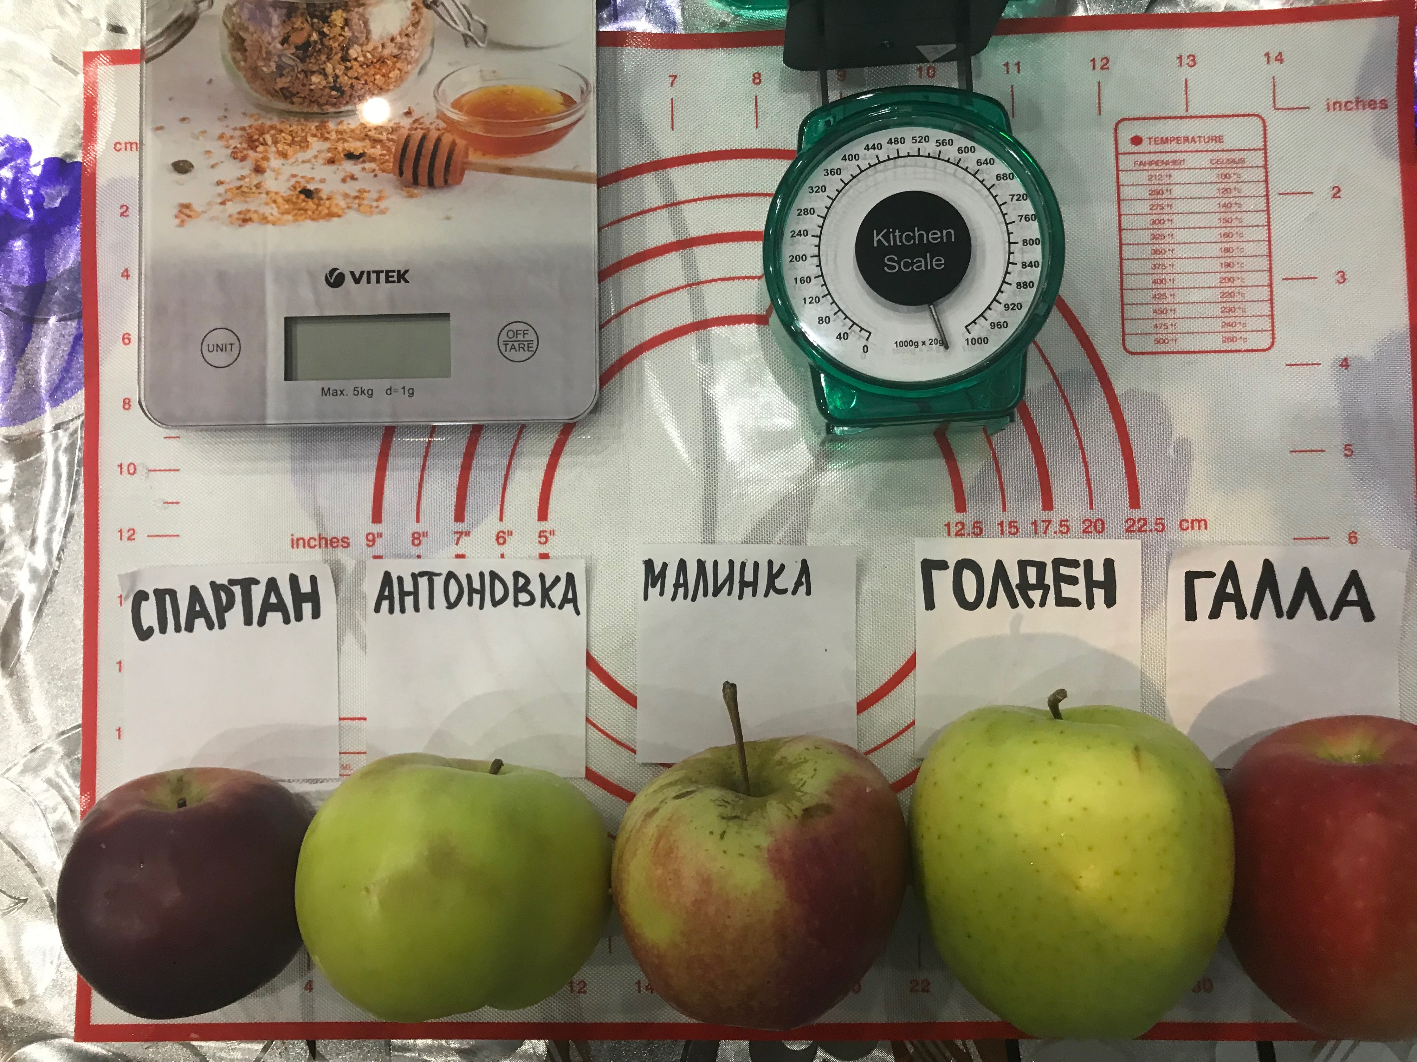

Slide 7
опыты
1) берем нож
2) соскребаем воск с поверхности яблок
3) видим результат

Slide 8
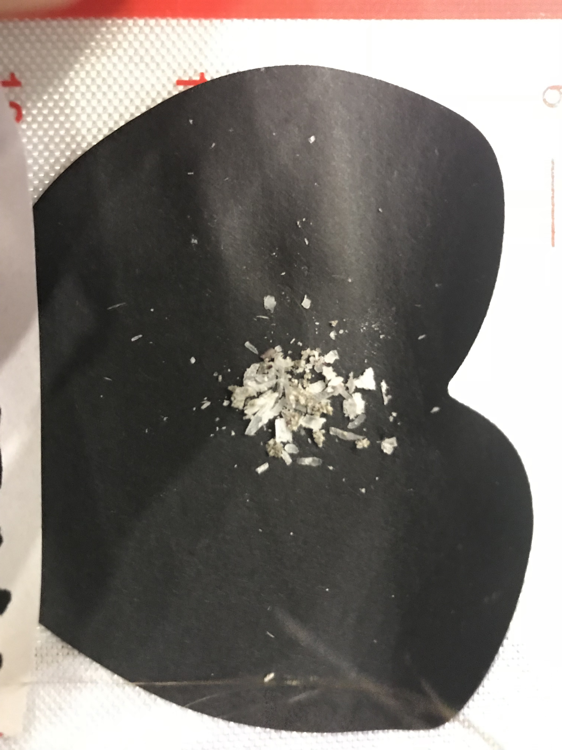
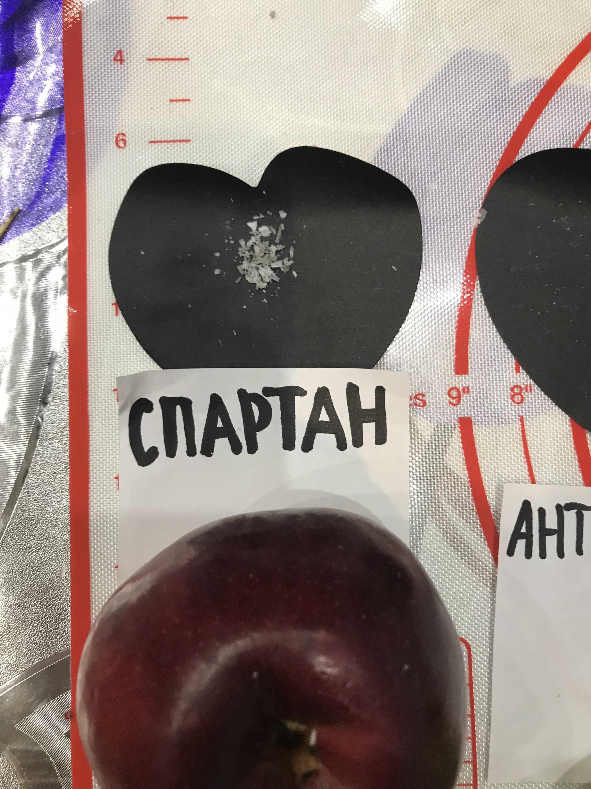

Slide 9
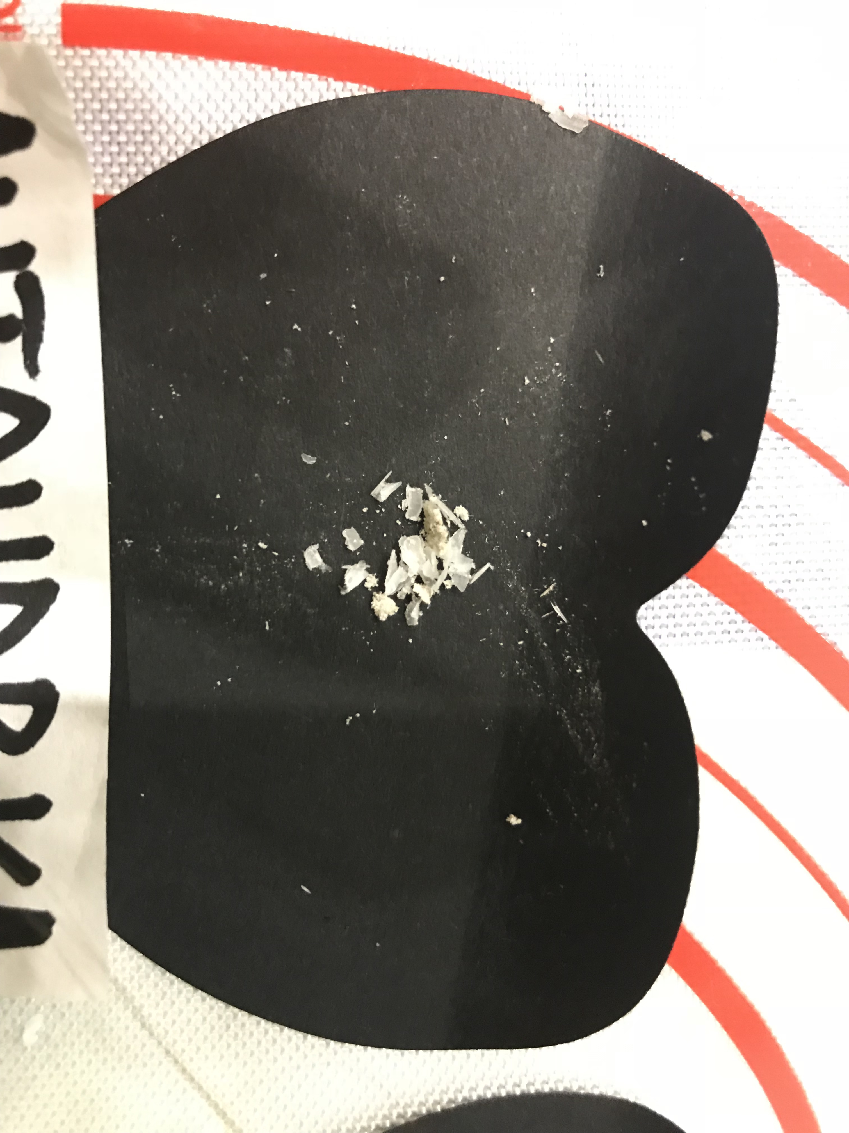
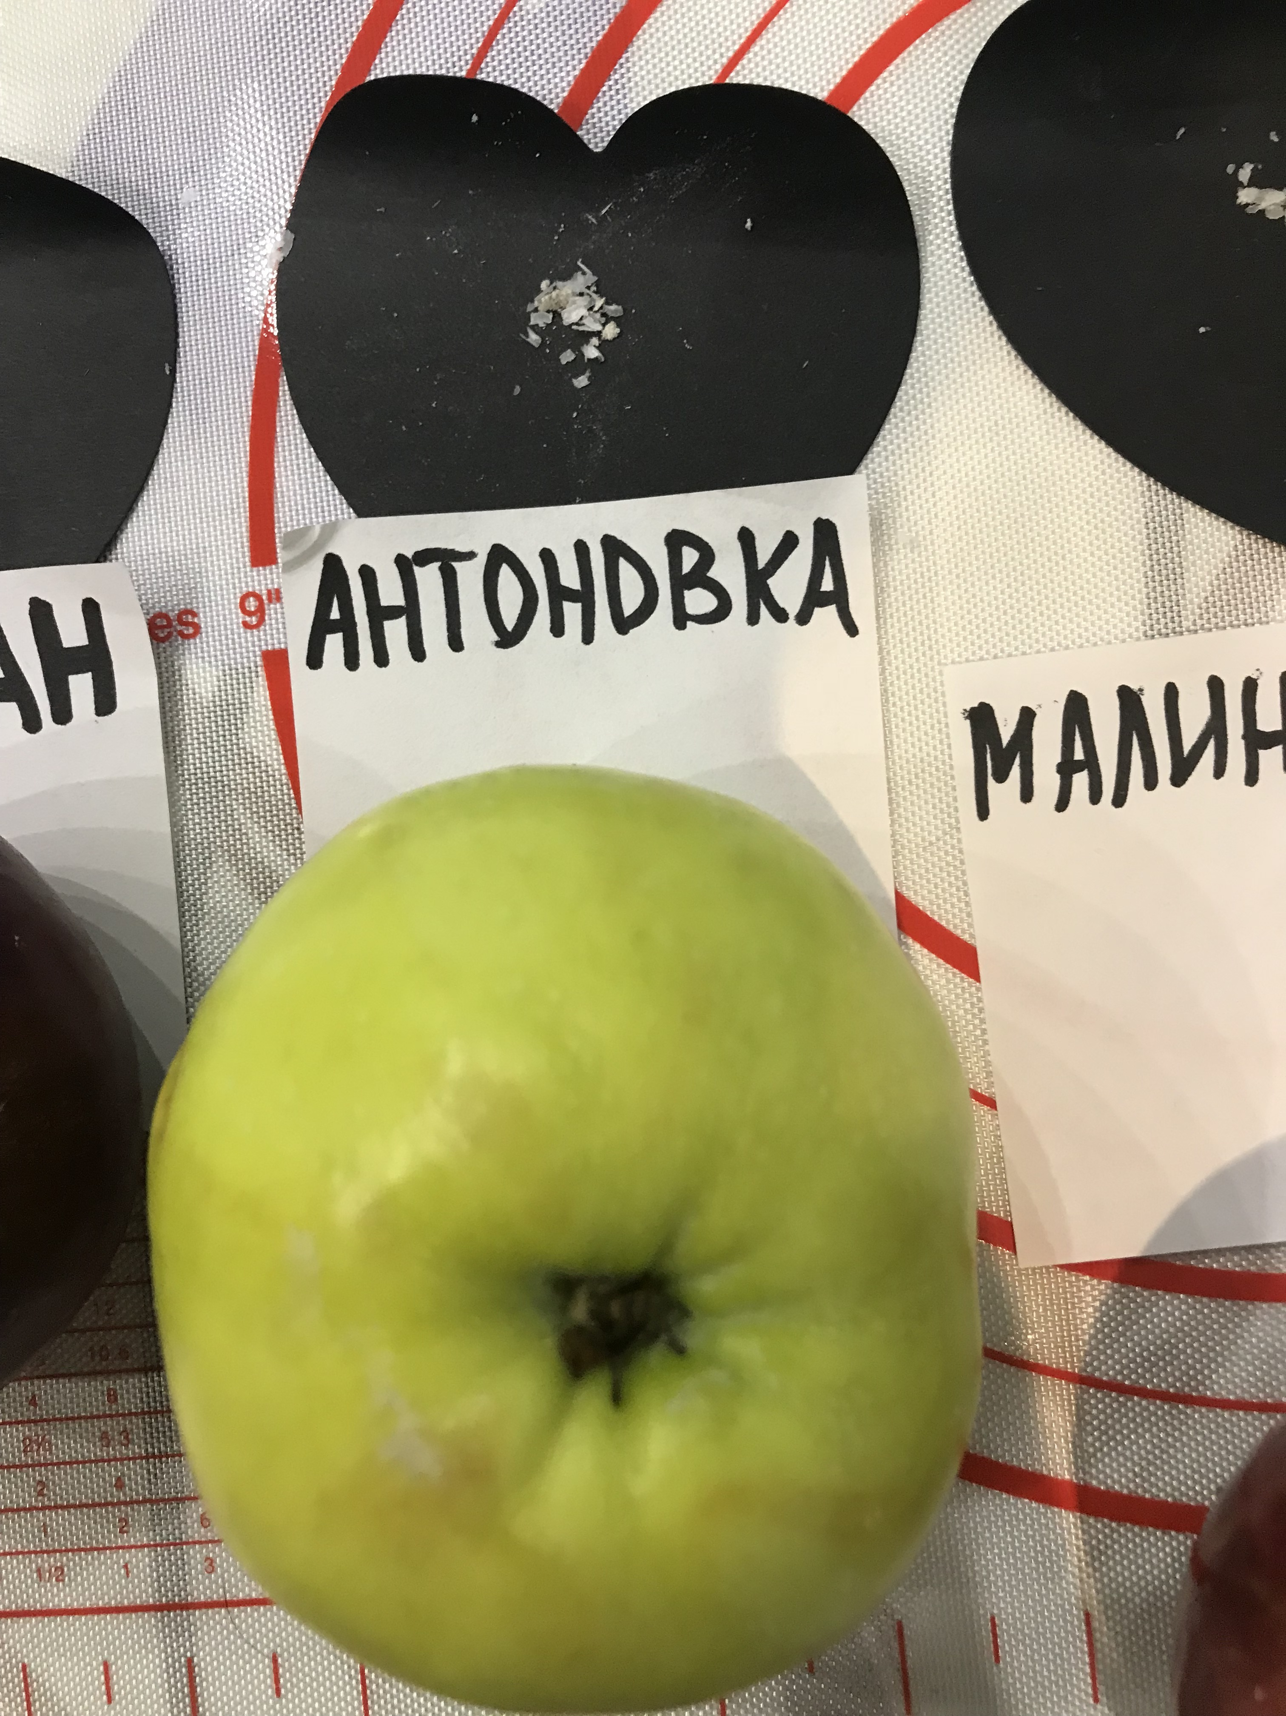

Slide 10
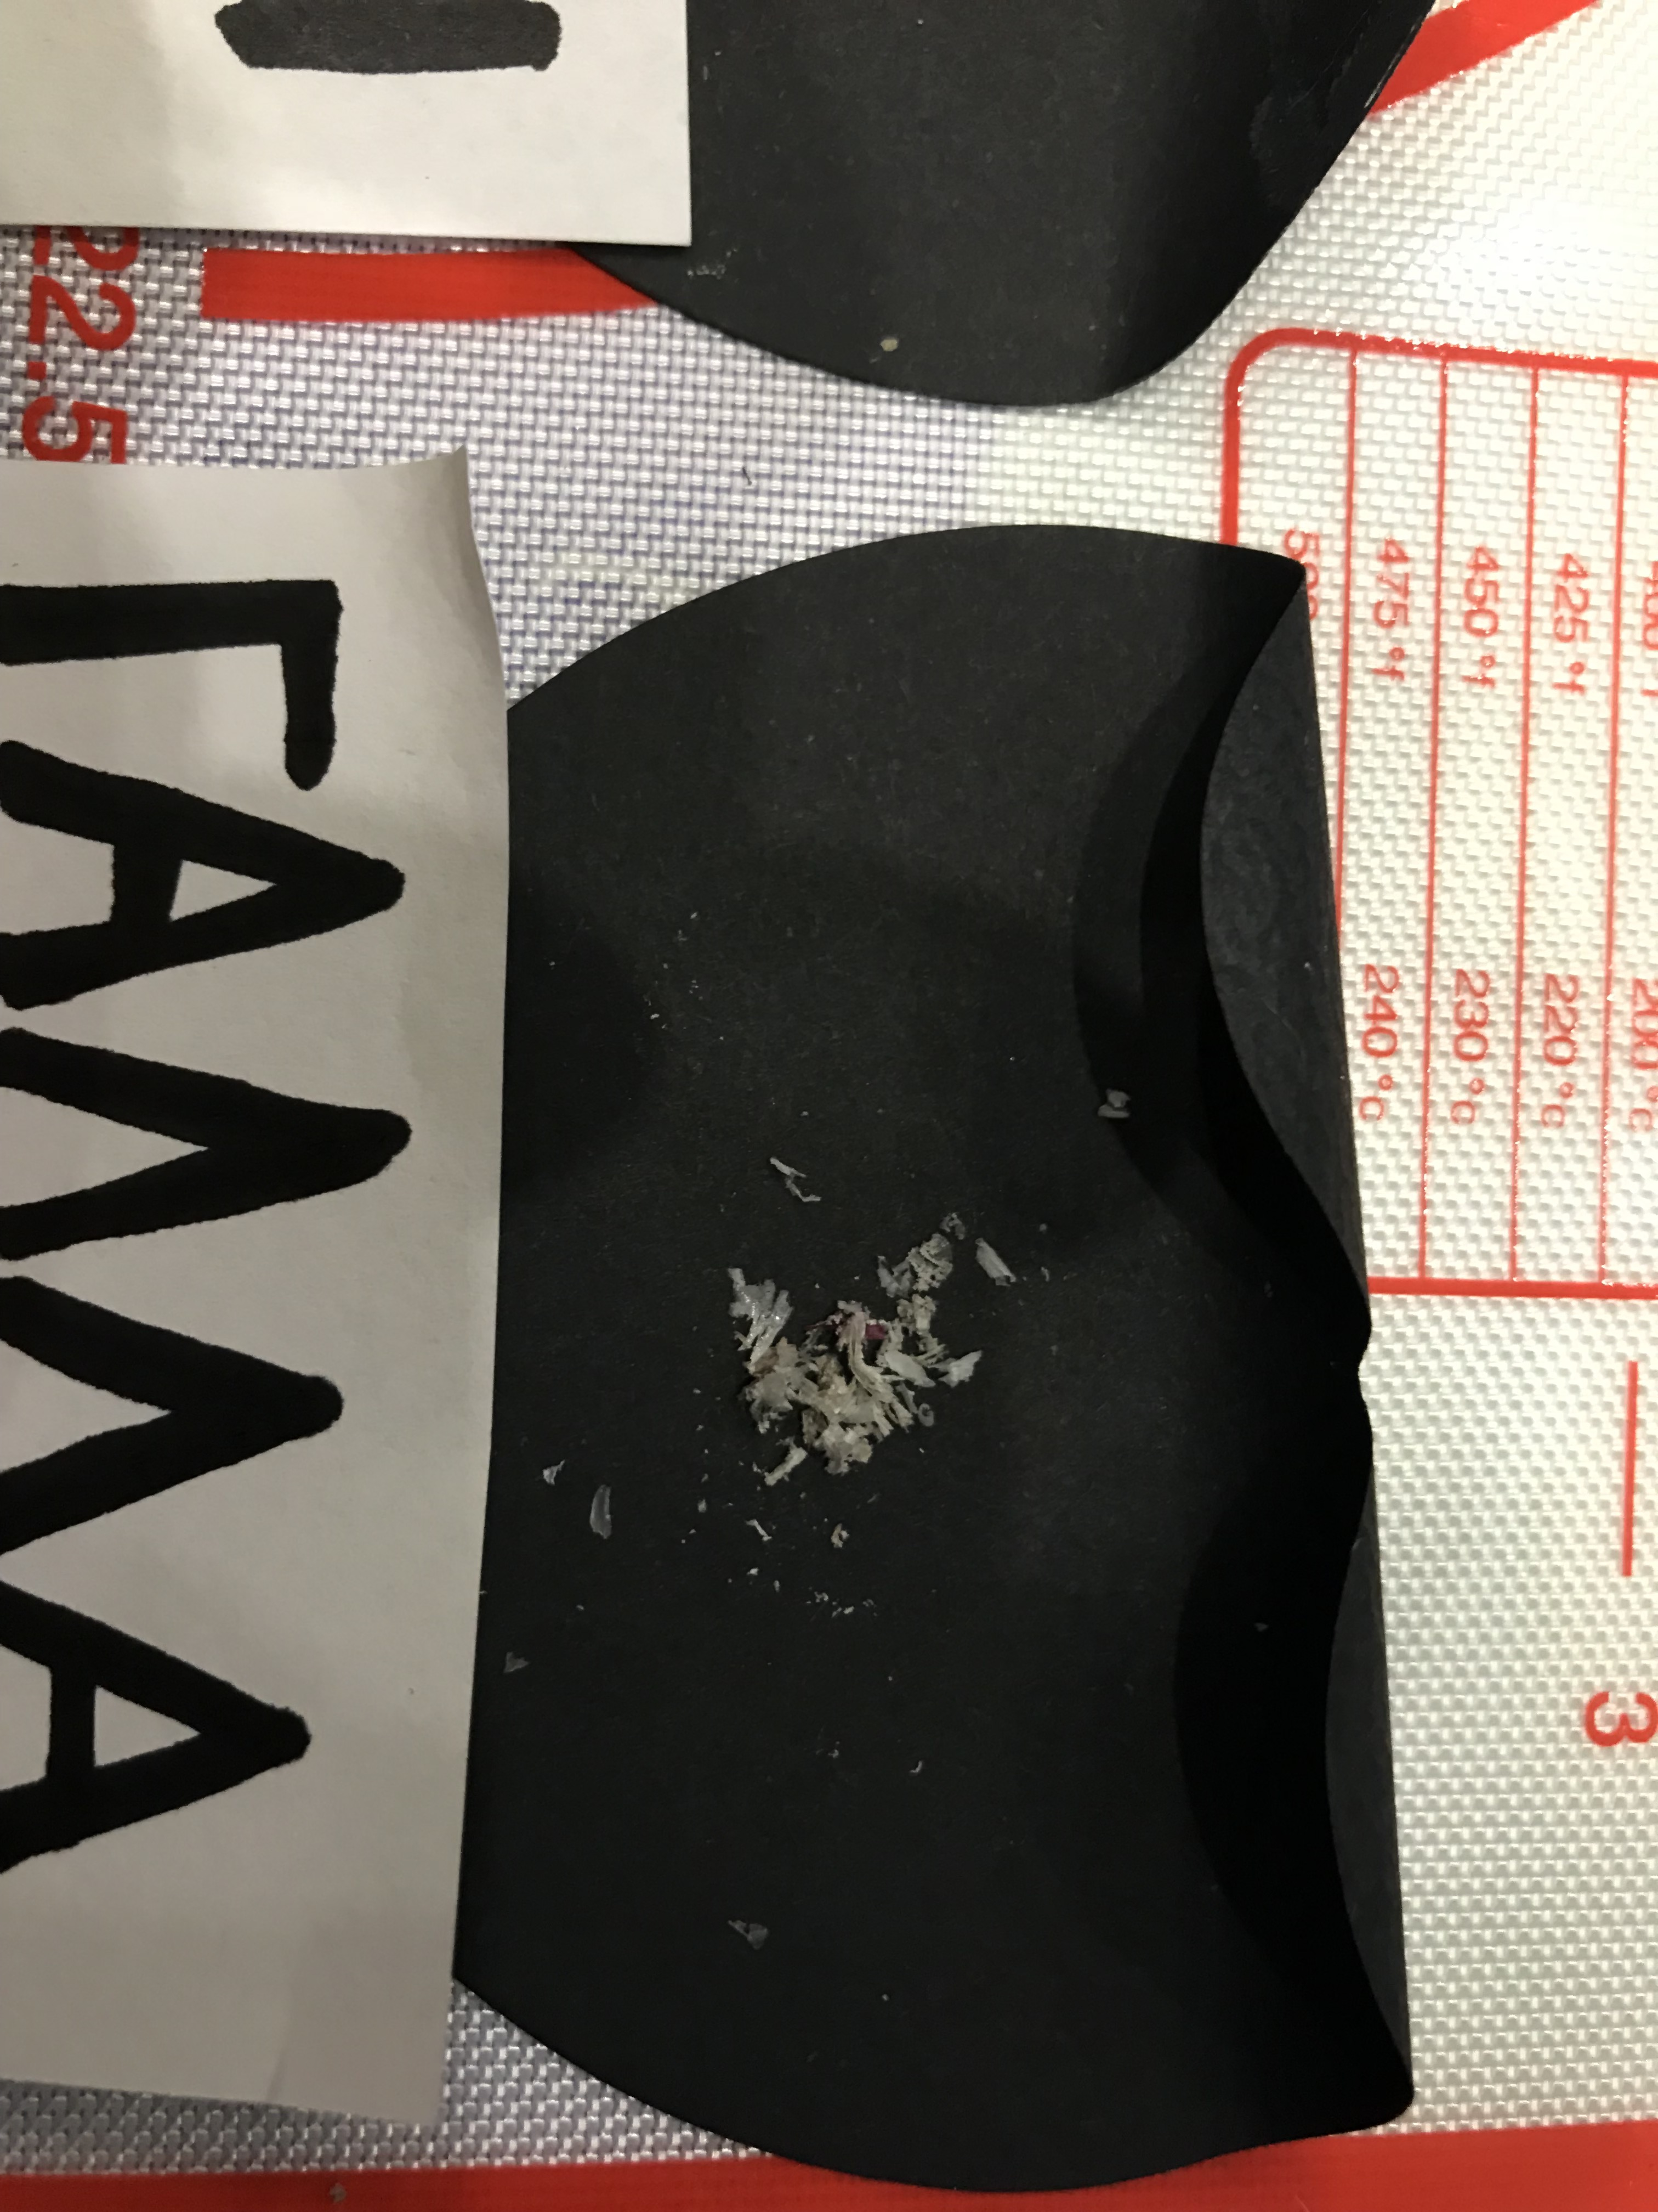
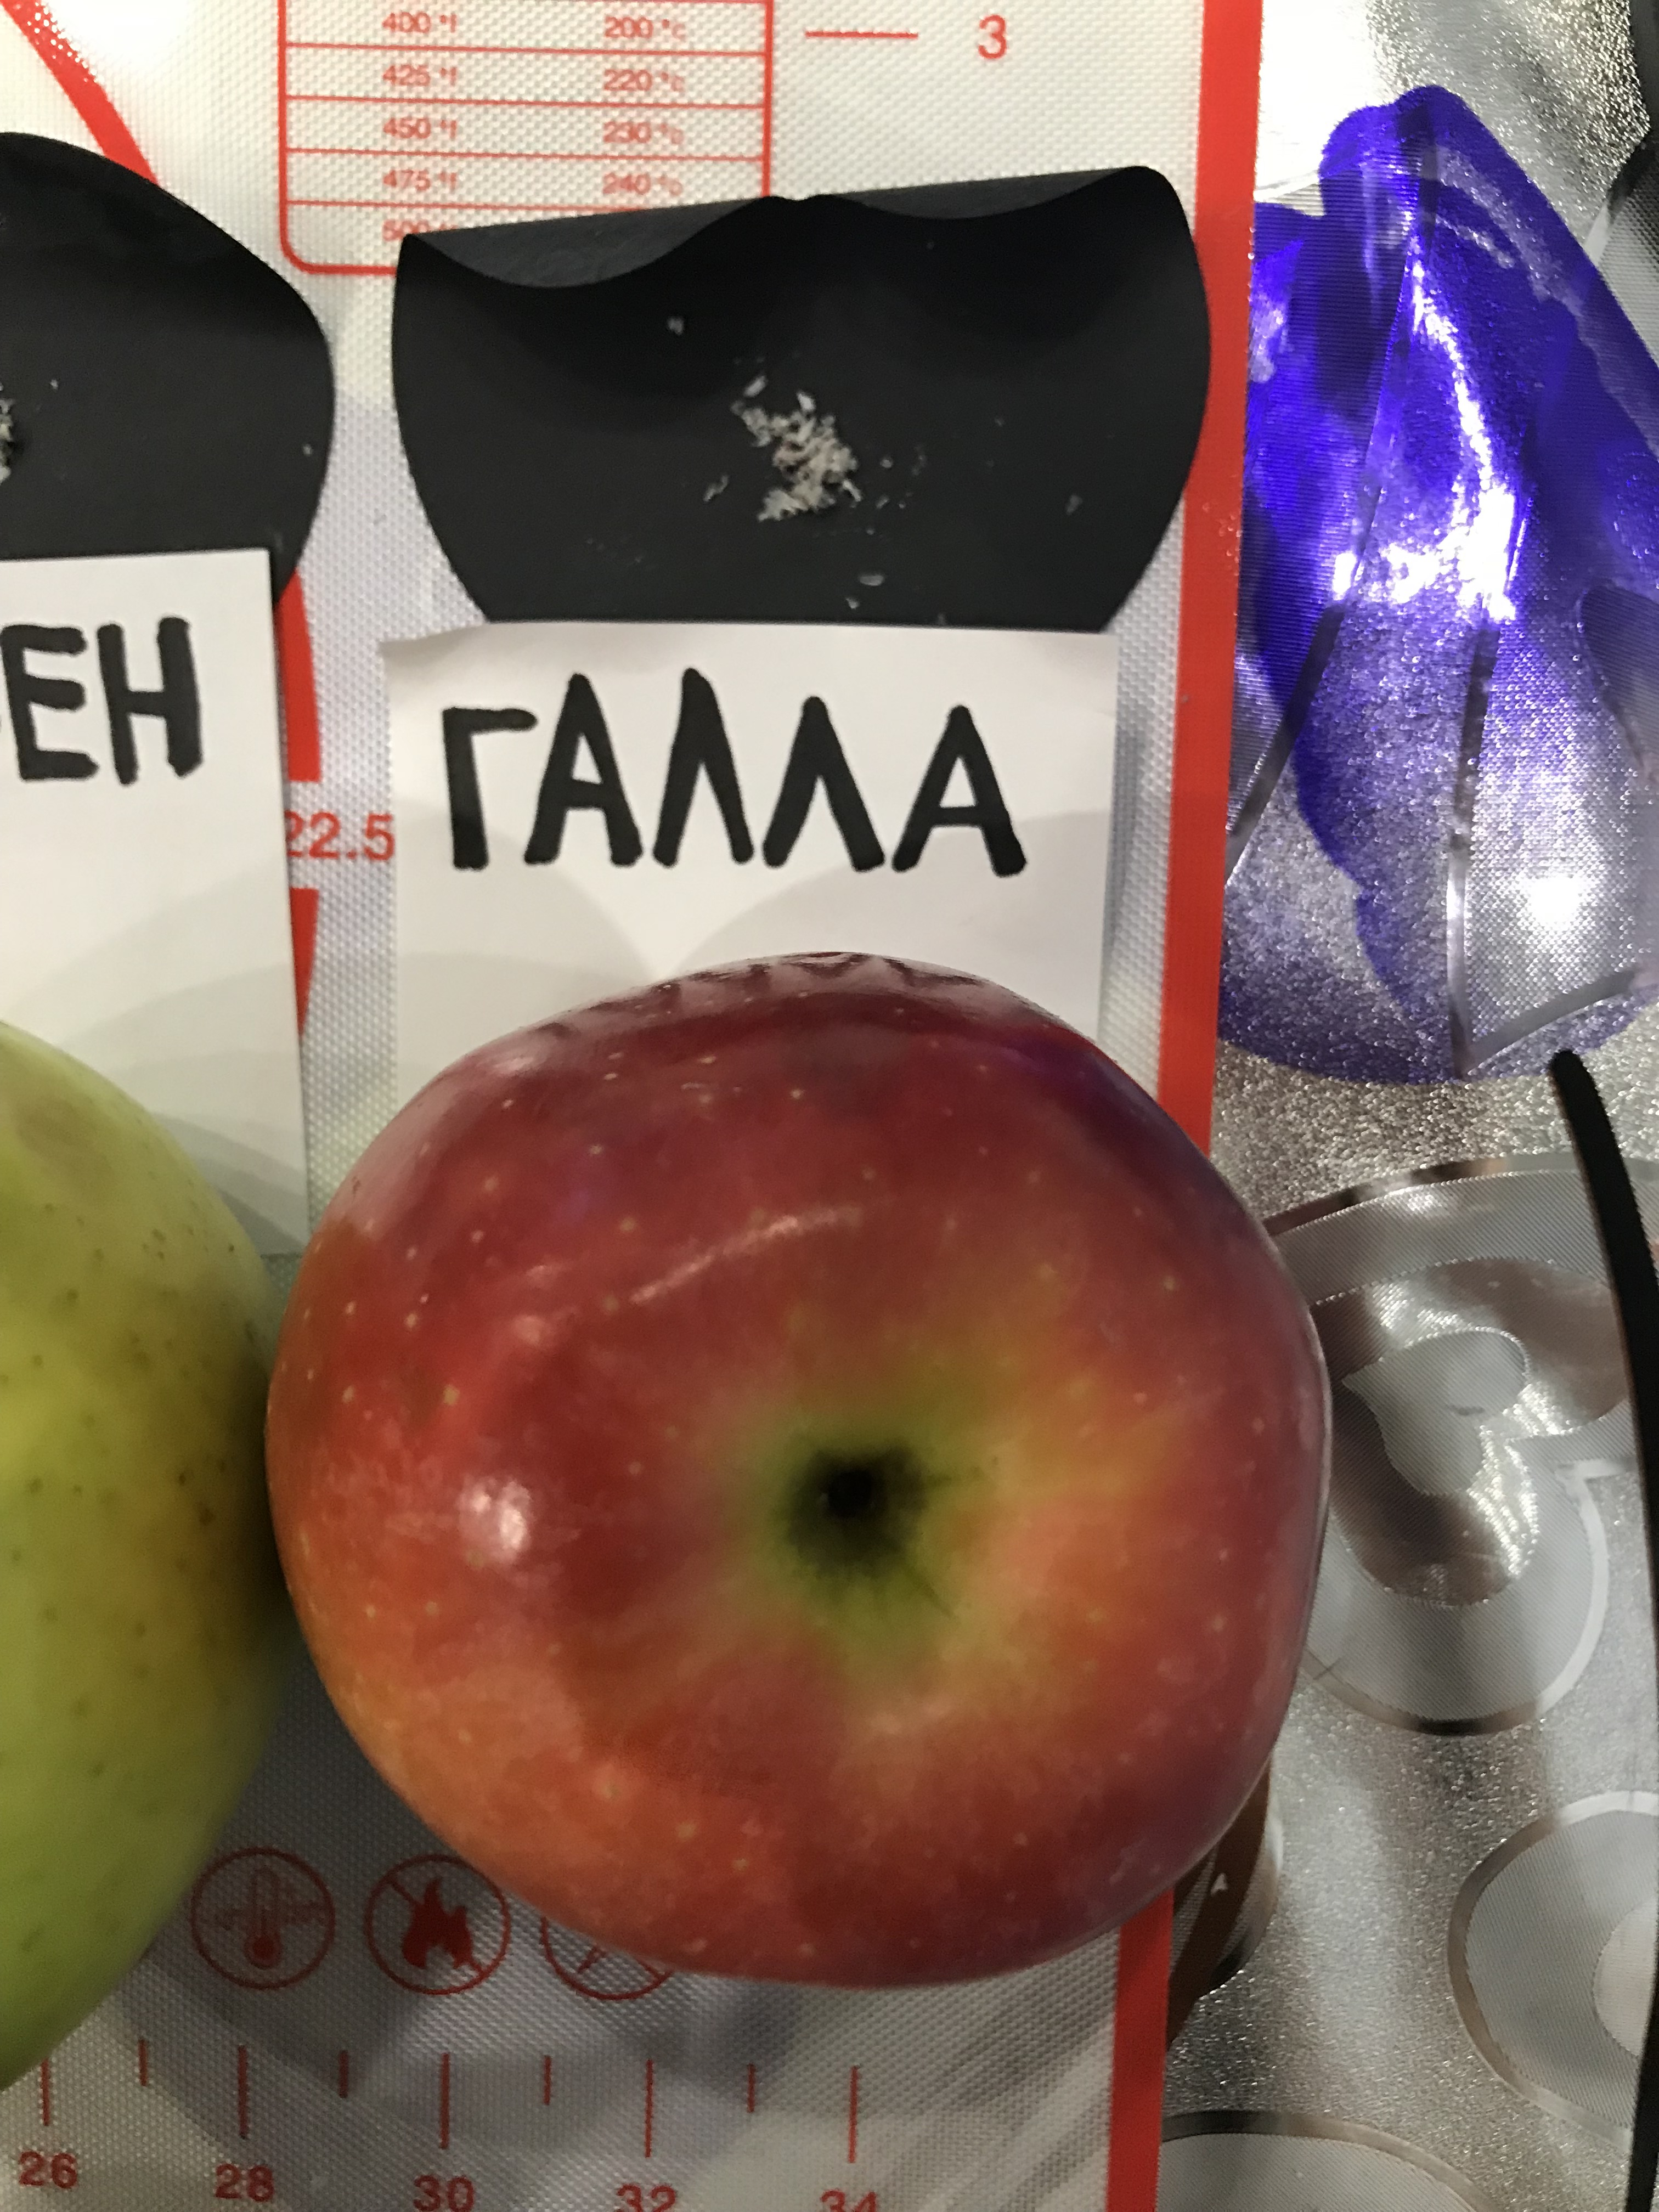

Slide 11
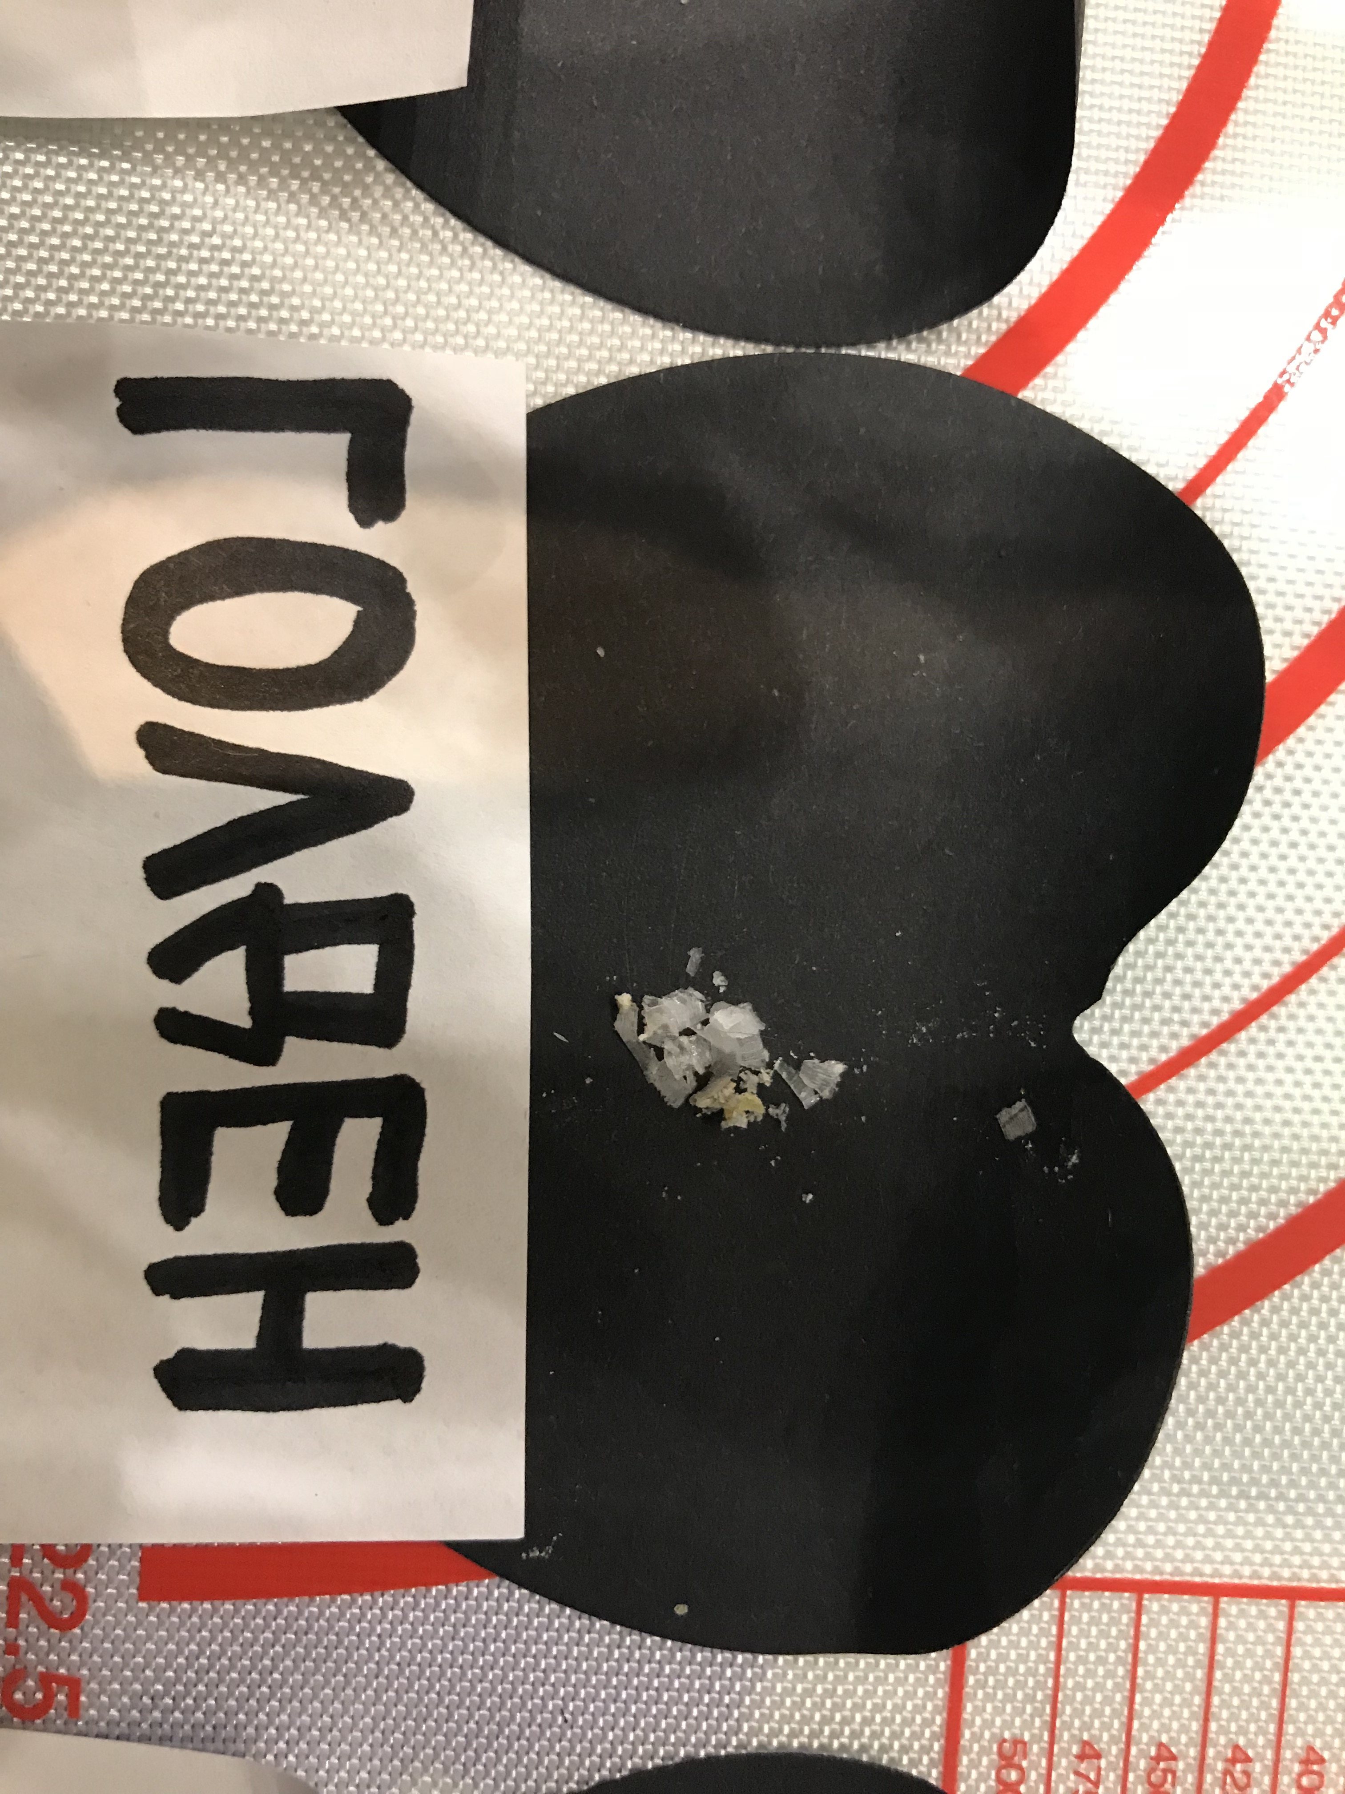
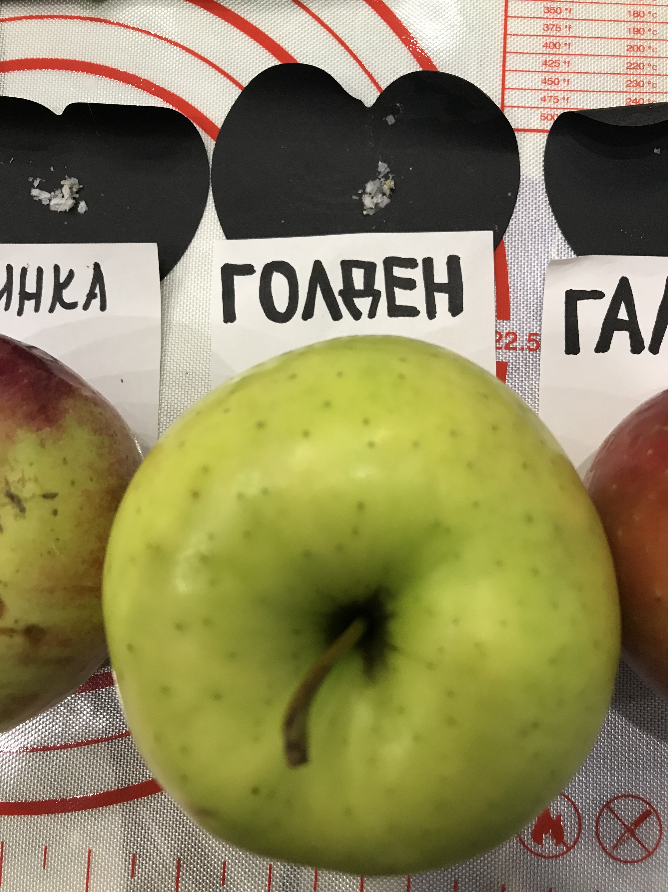

Slide 12
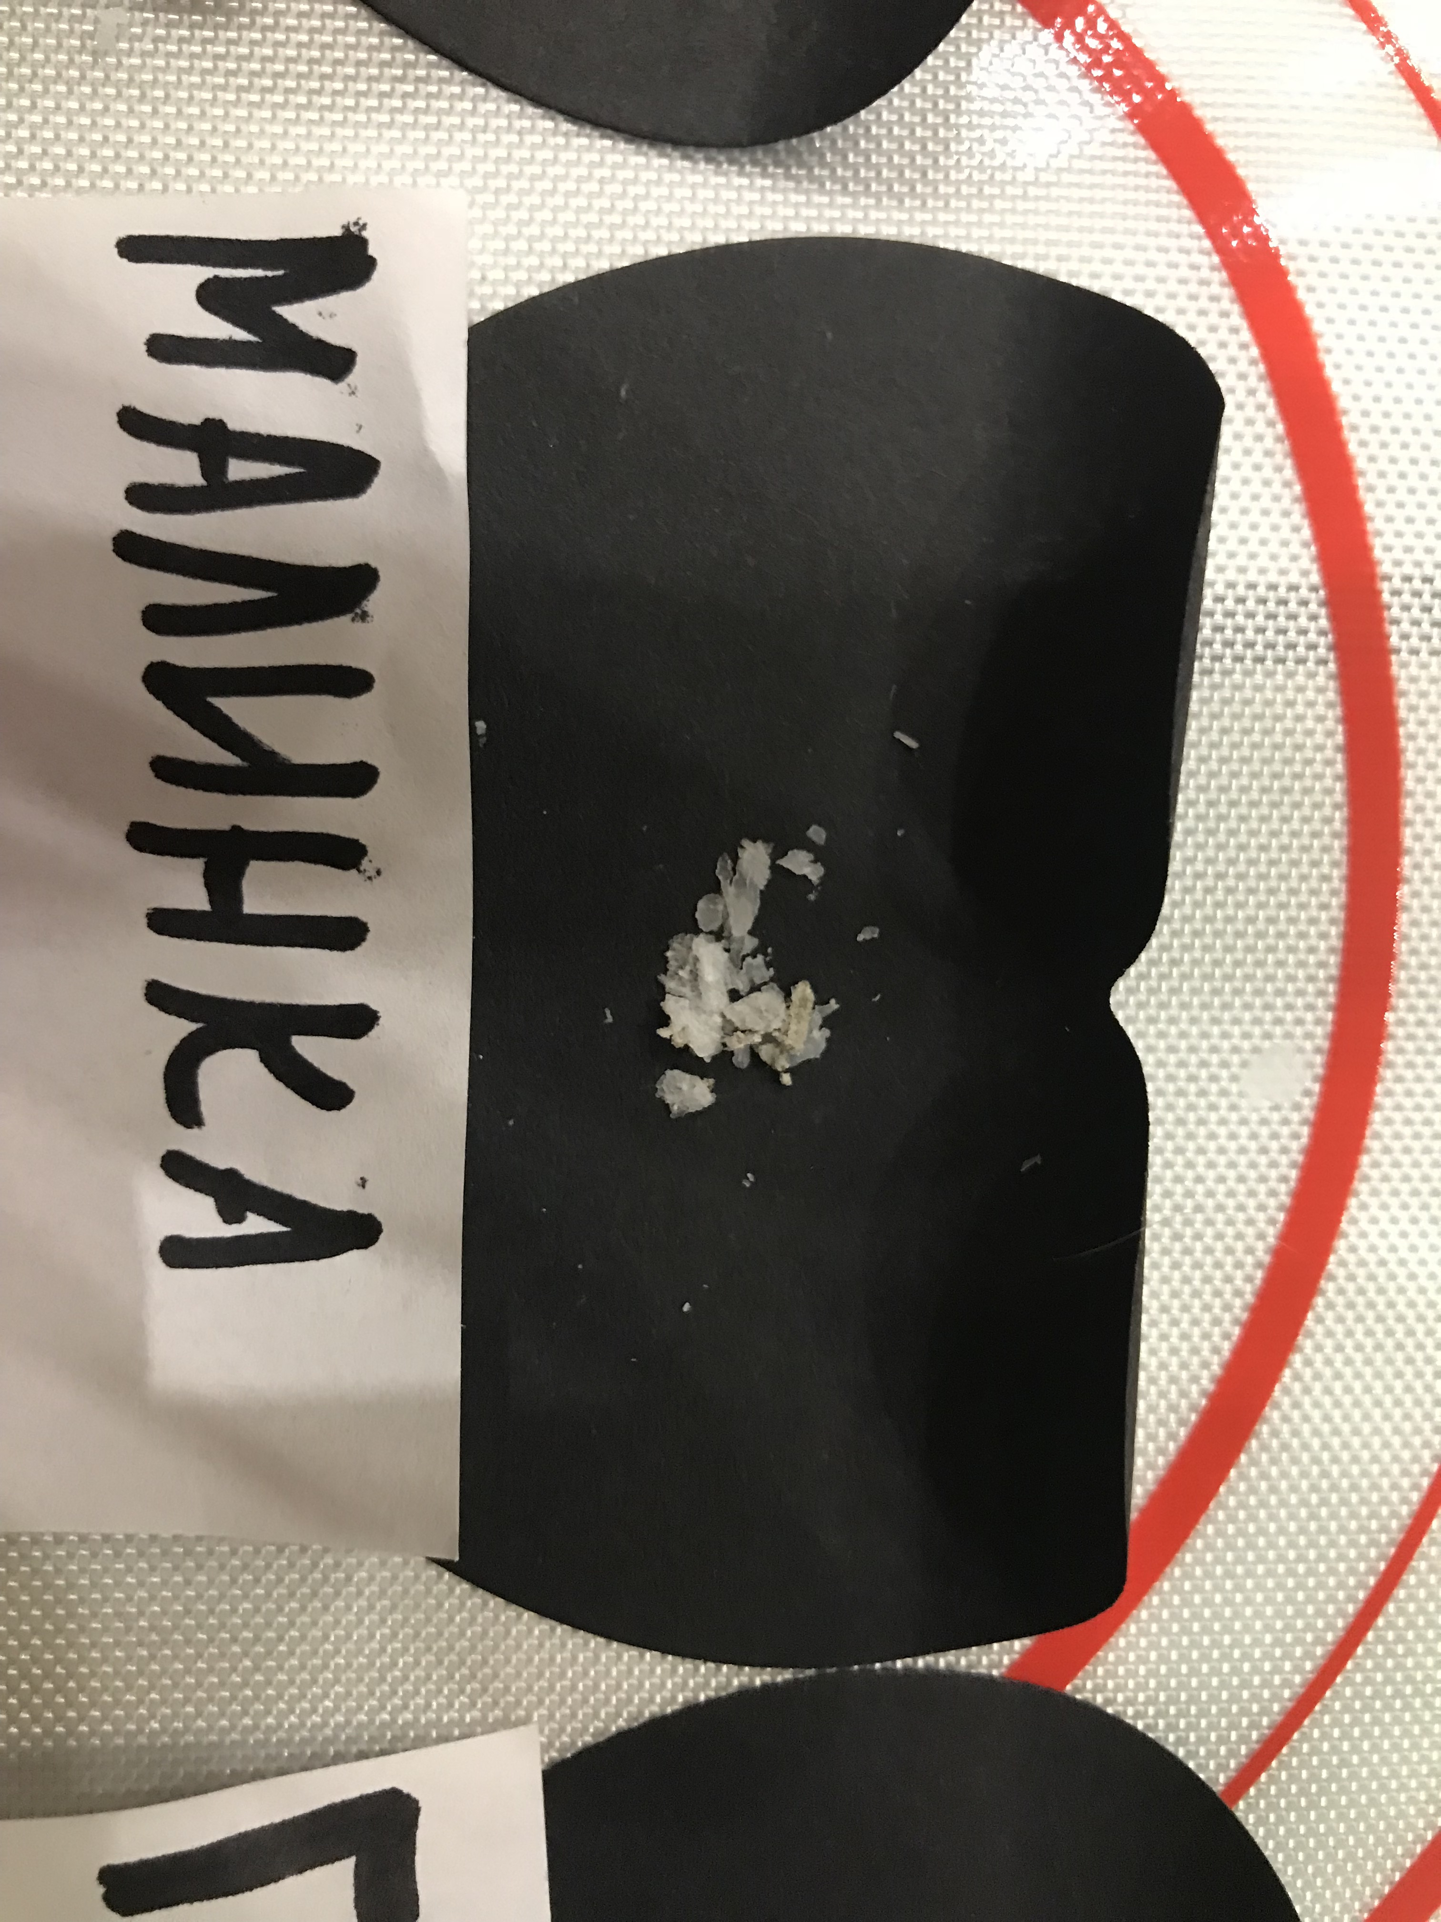
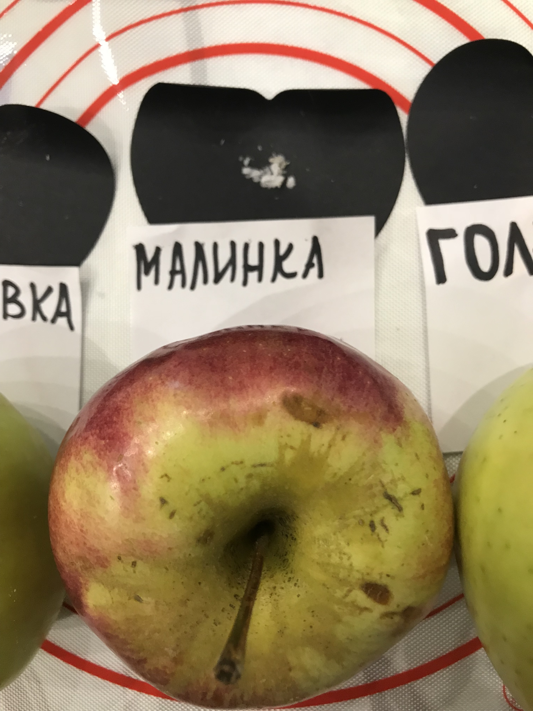

Slide 13
опыты
Из нашего опыта мы выяснили, что на всех яблоках содержится некоторое вещество, напоминающее воск. Но что же это? Почему на одних яблоках его меньше, а на других больше?
Давайте проведем другой опыт.
Для следующего опыта нам понадобится:
1) 4 различных фрукта
2) парафин
3) доска

Slide 14
опыты
Опустим все 4 фрукта и овоща в воск и положим сушиться. Мы продублировали наши ингредиенты и не стали обмакивать в воск. Цель нашего этого опыты узнать, как теряют влагу овощи и фрукты с восковой оболочкой и без нее.

Slide 15
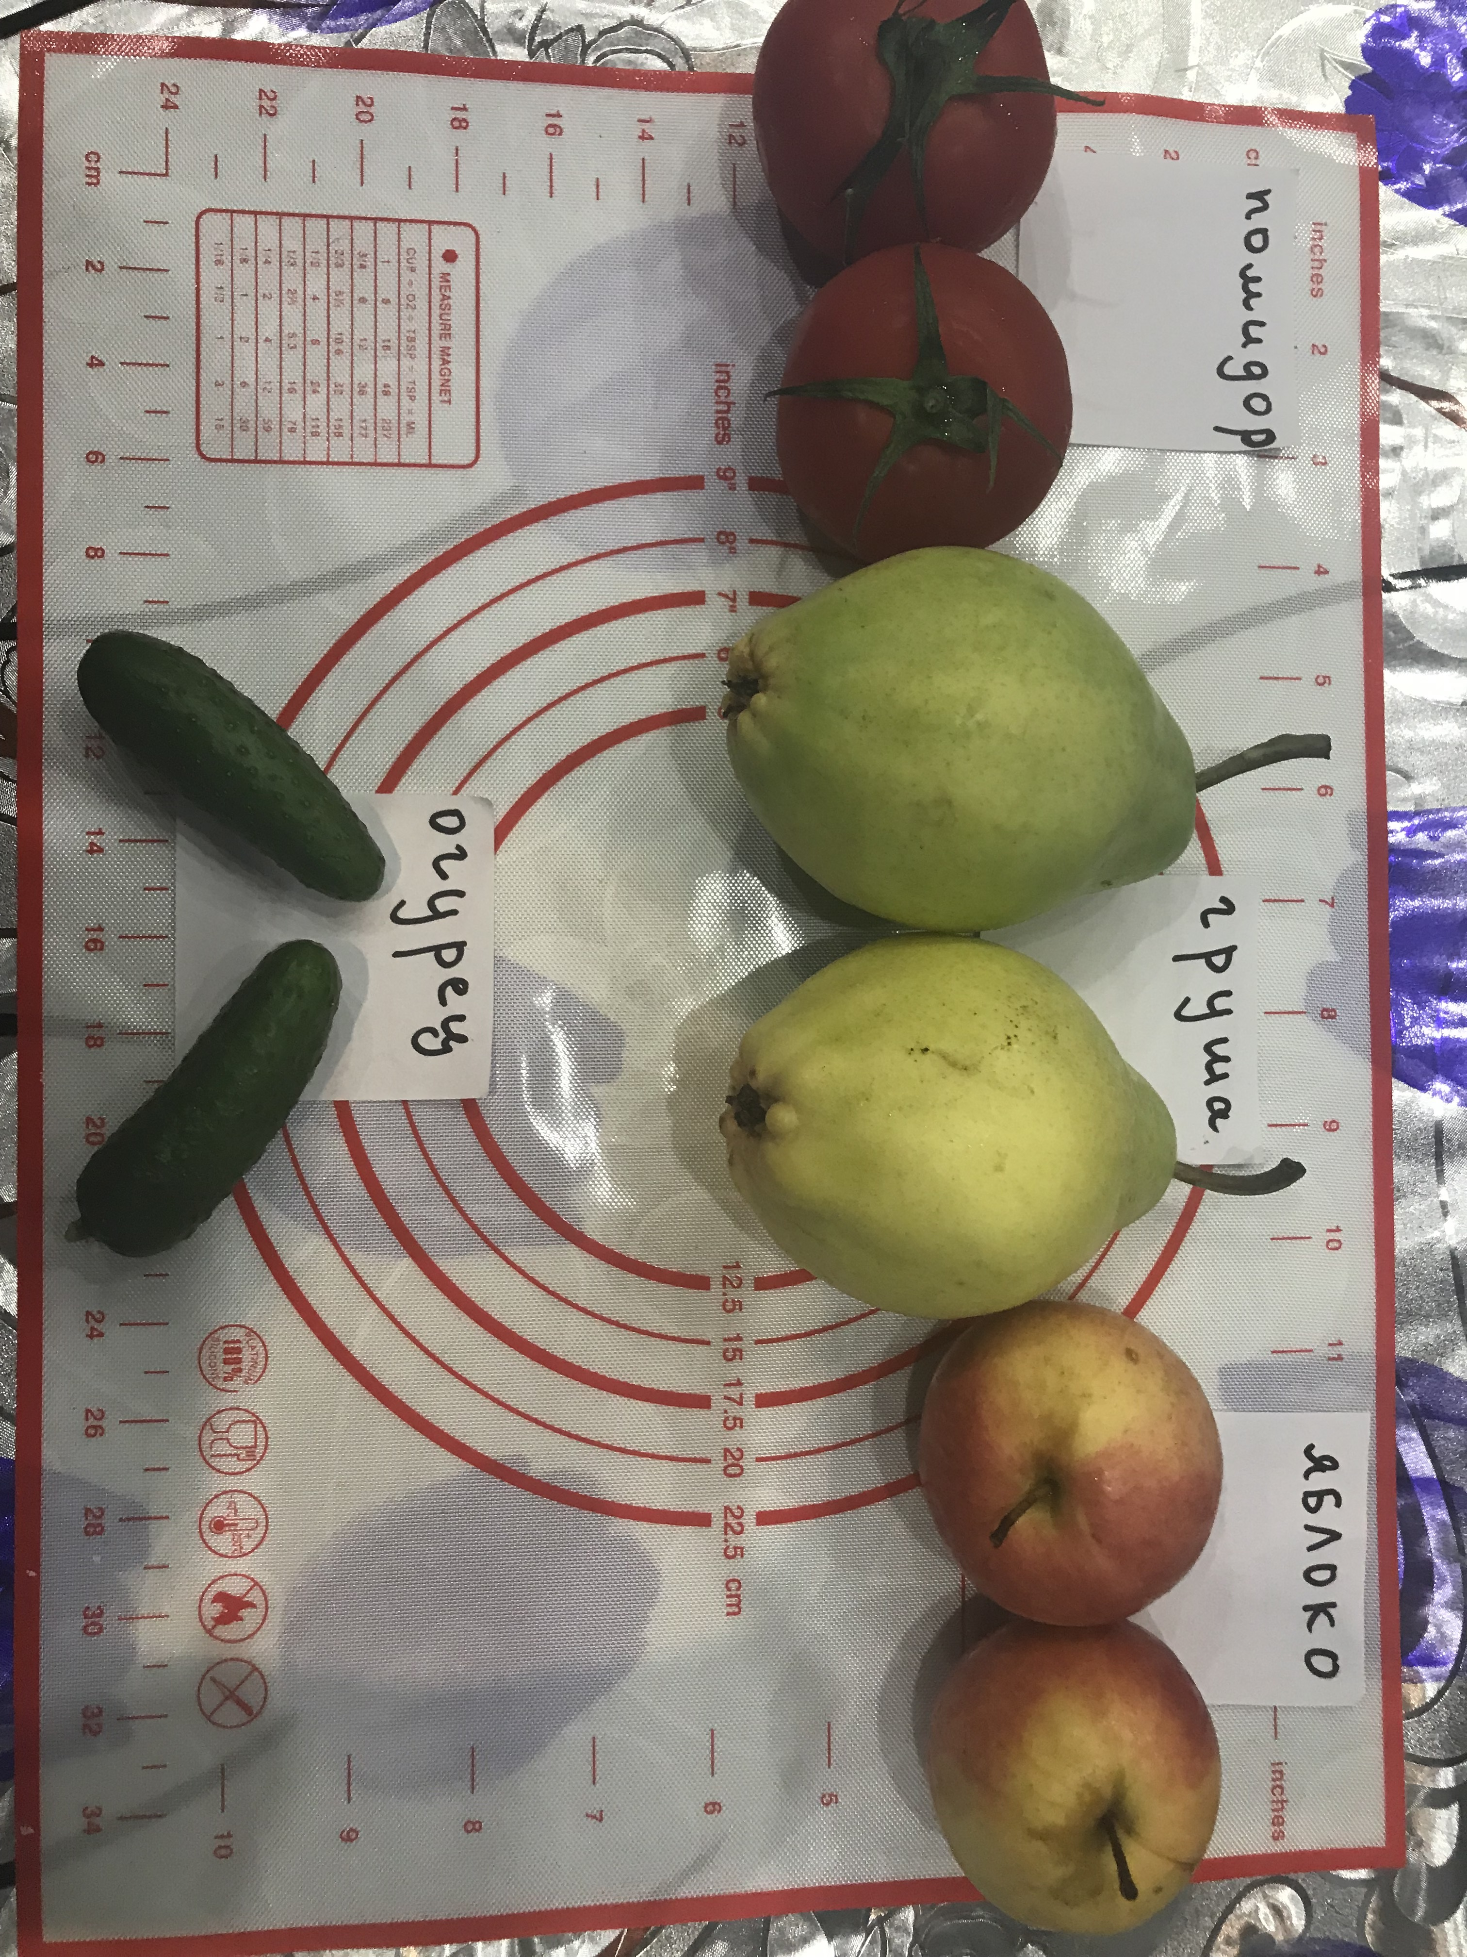

Slide 16
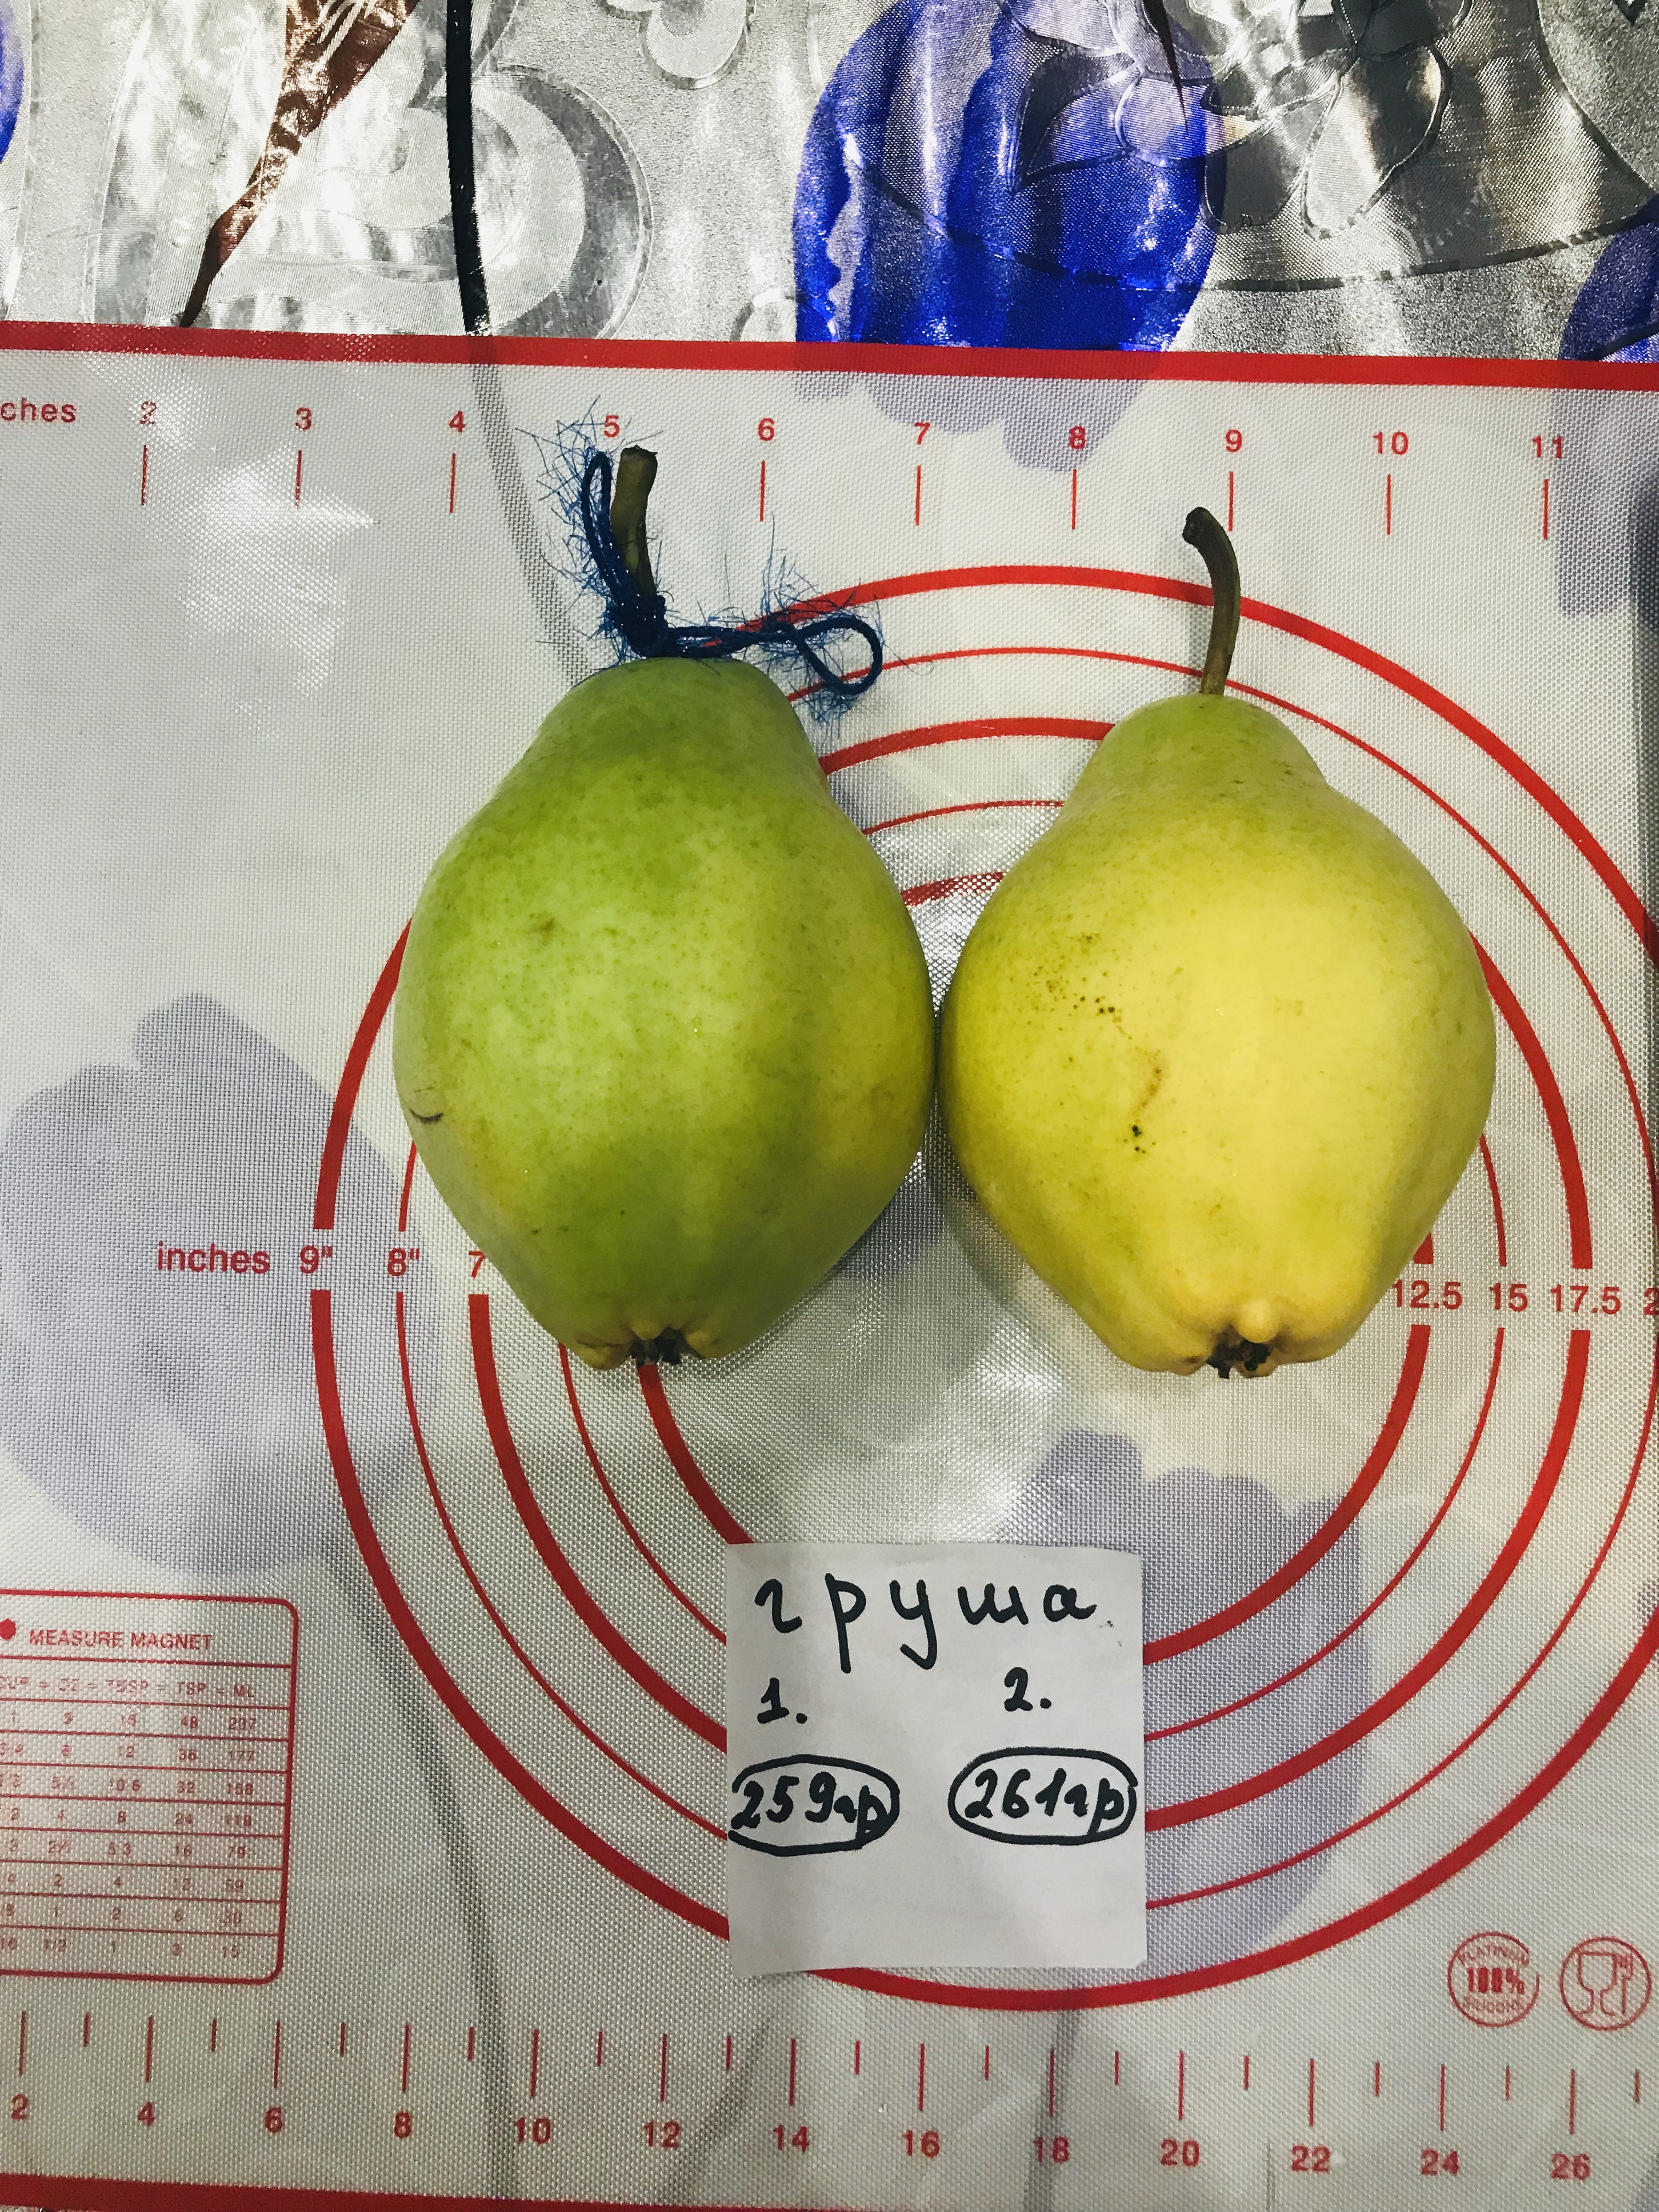

Slide 17
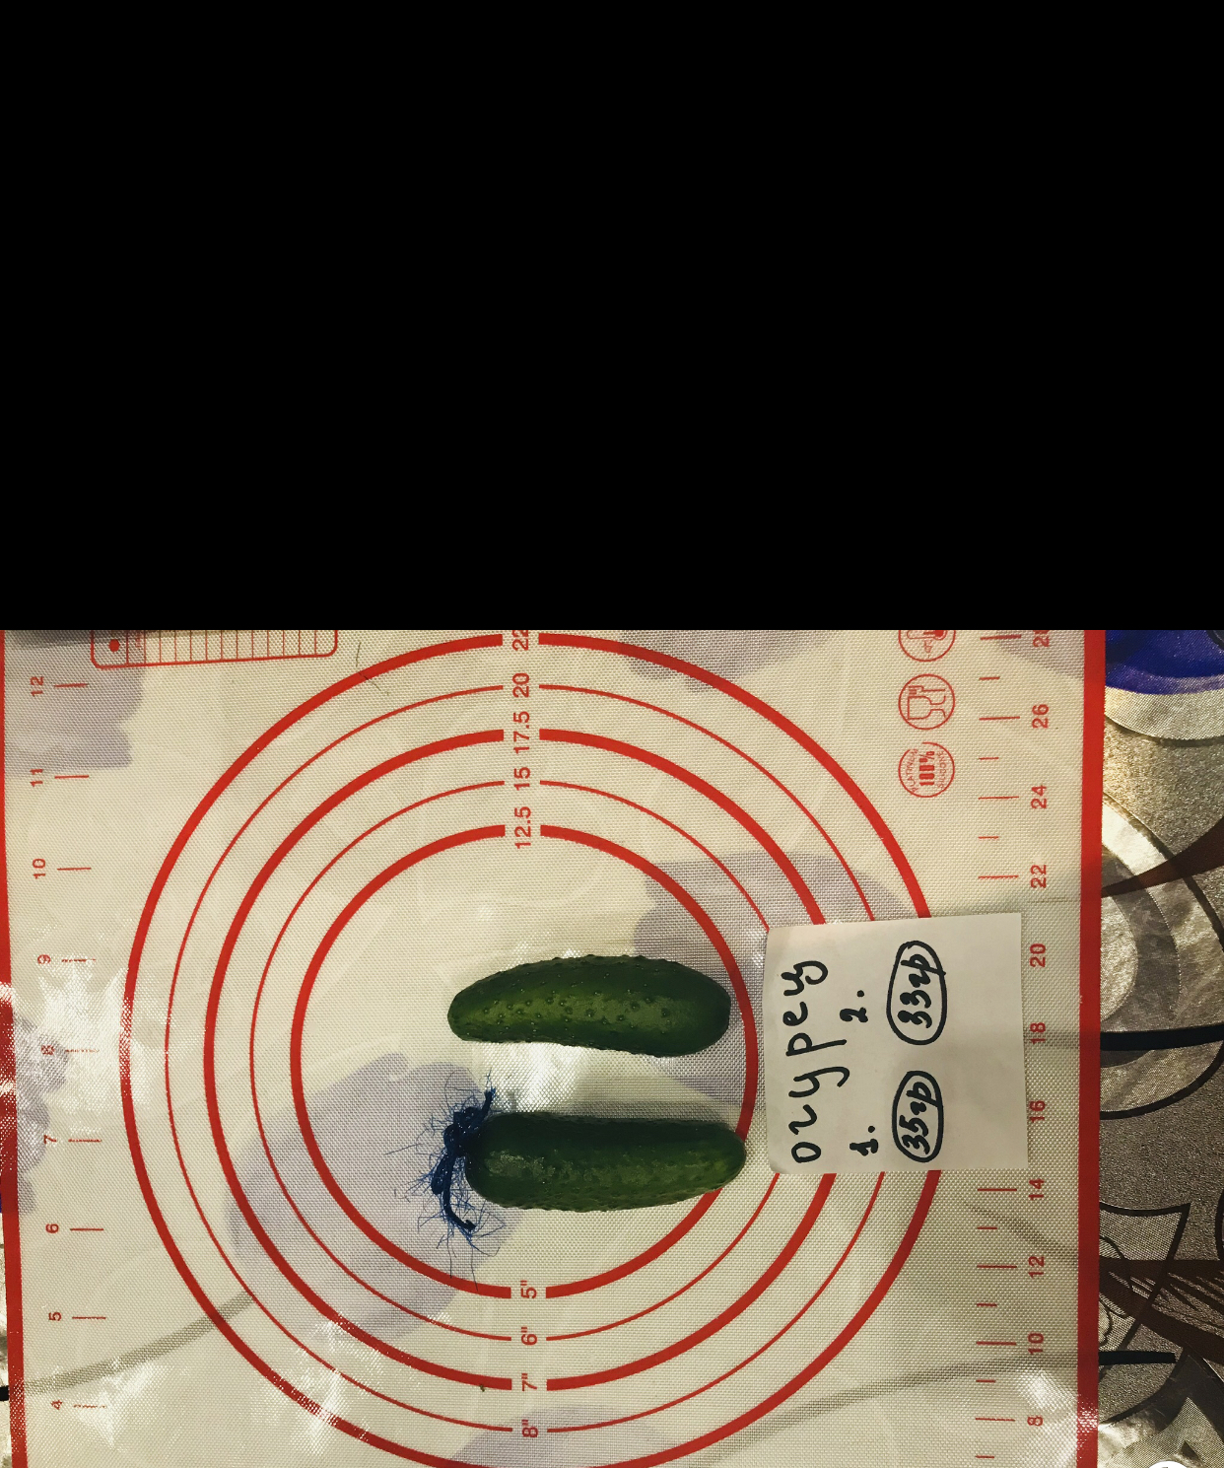

Slide 18
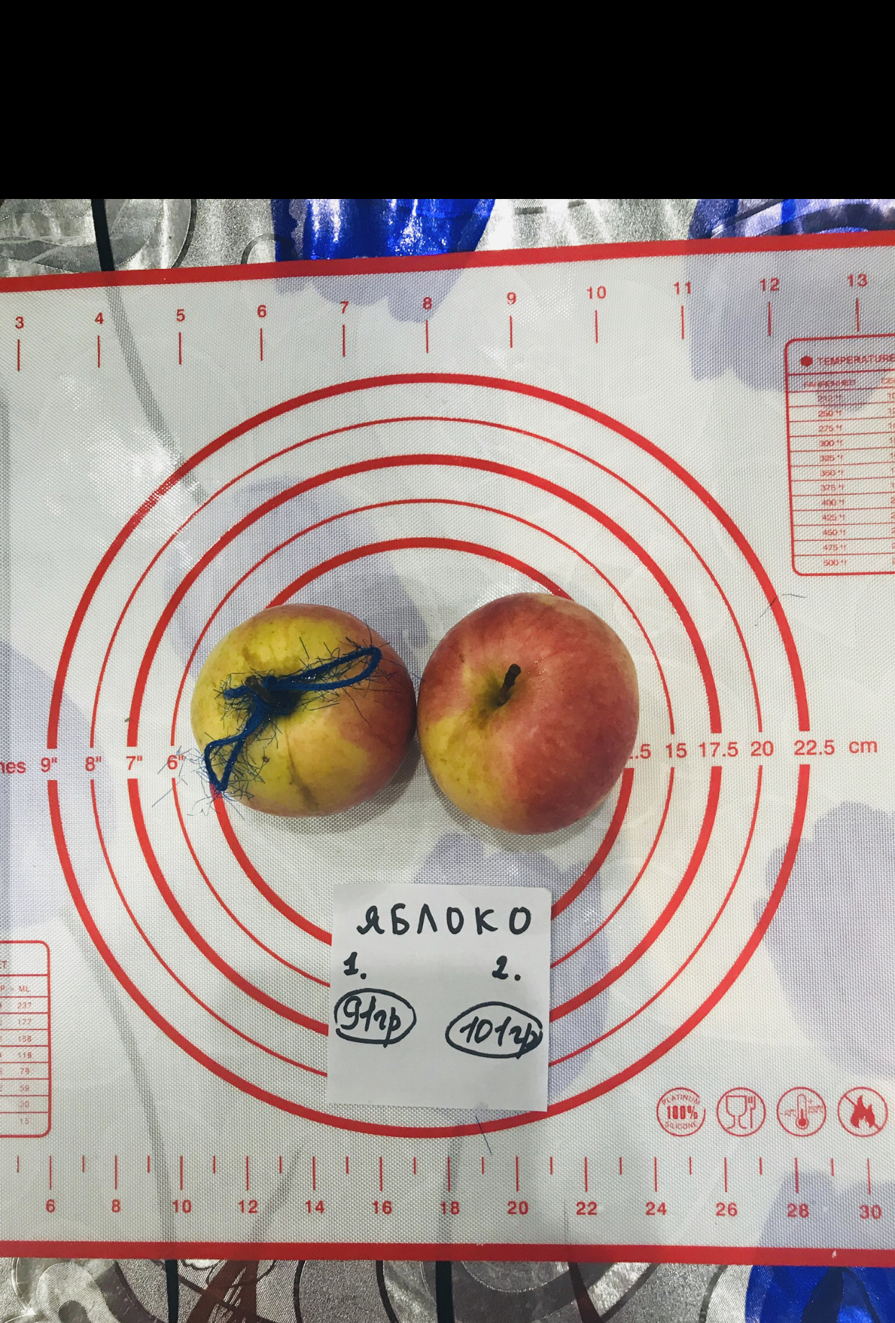

Slide 19
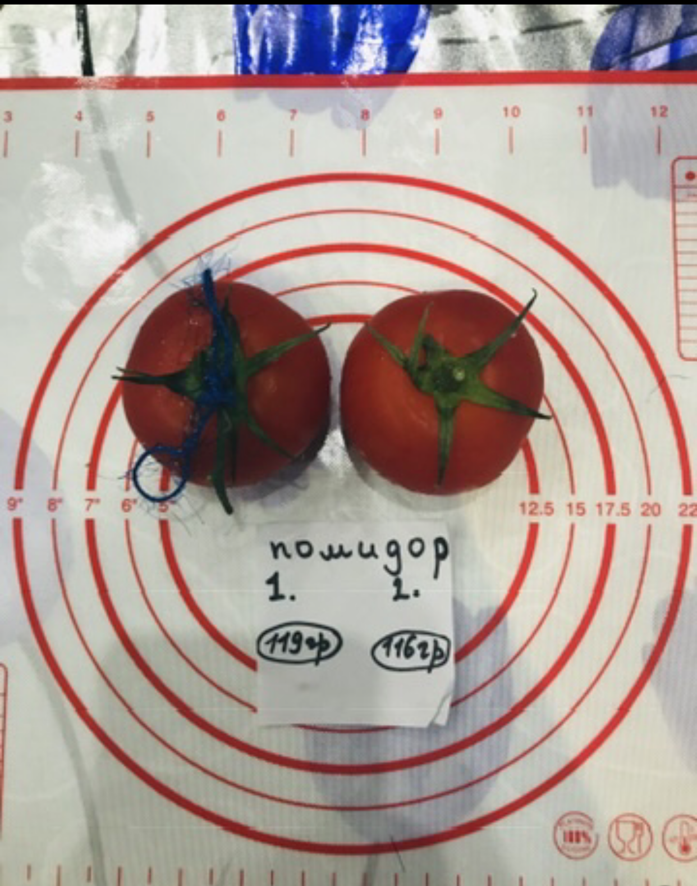

Slide 20
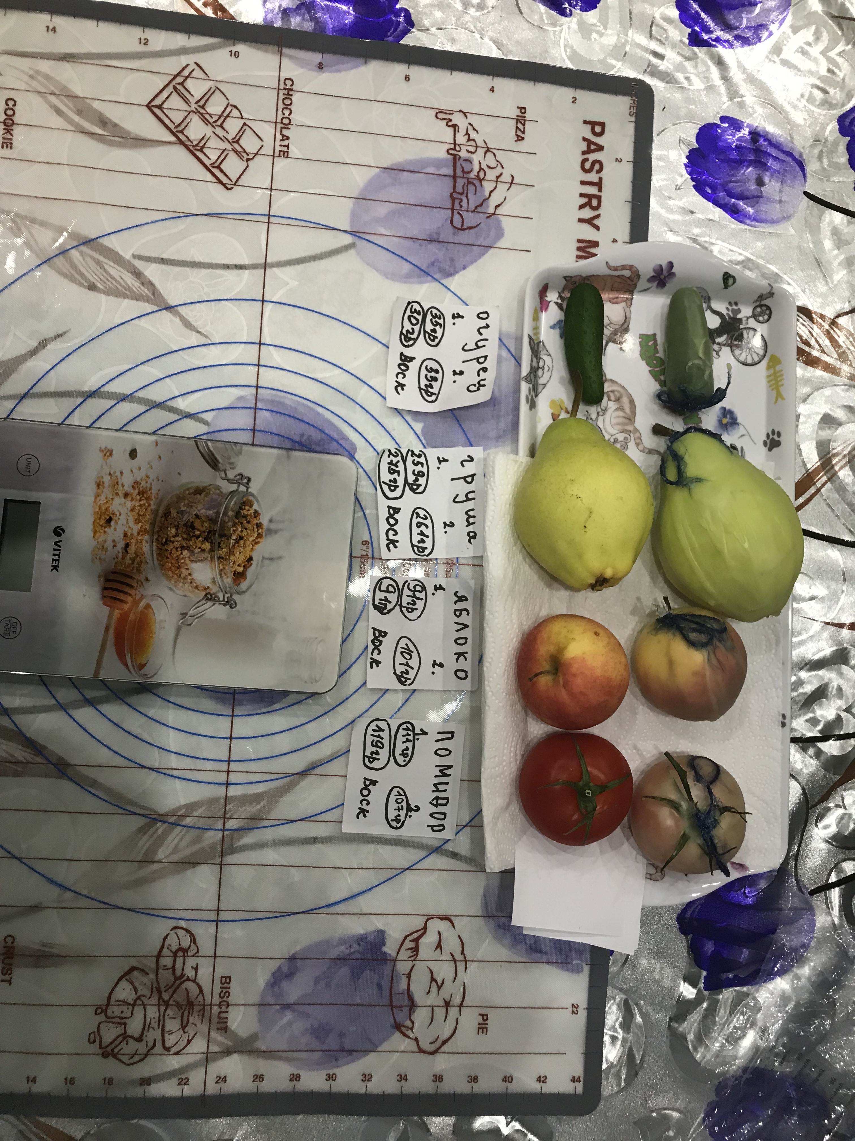
опыты
Мы обмакнули 4 фрукта и овоща в воск и поставили сушиться.

Slide 21
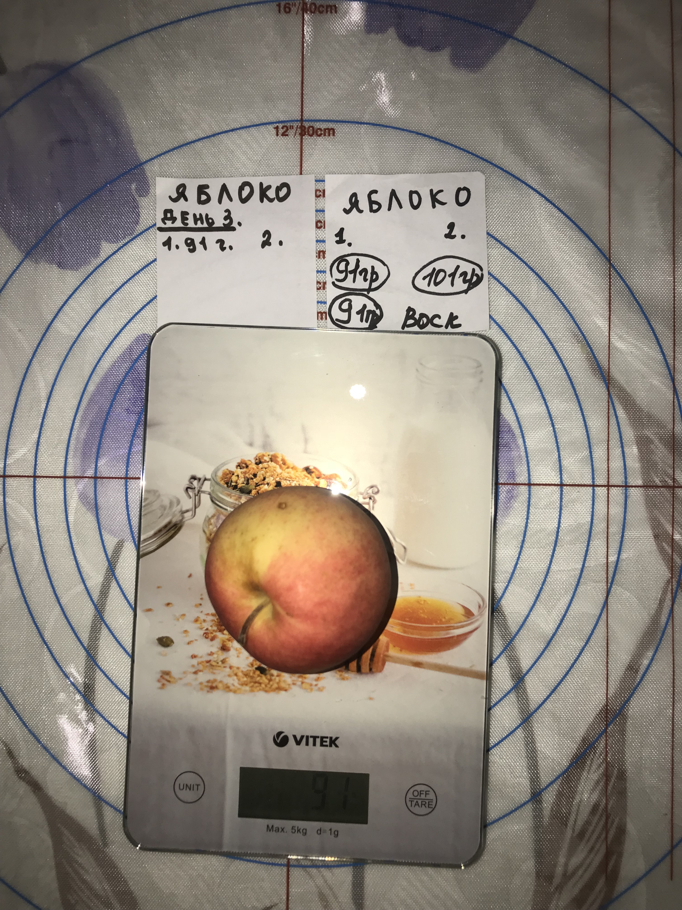
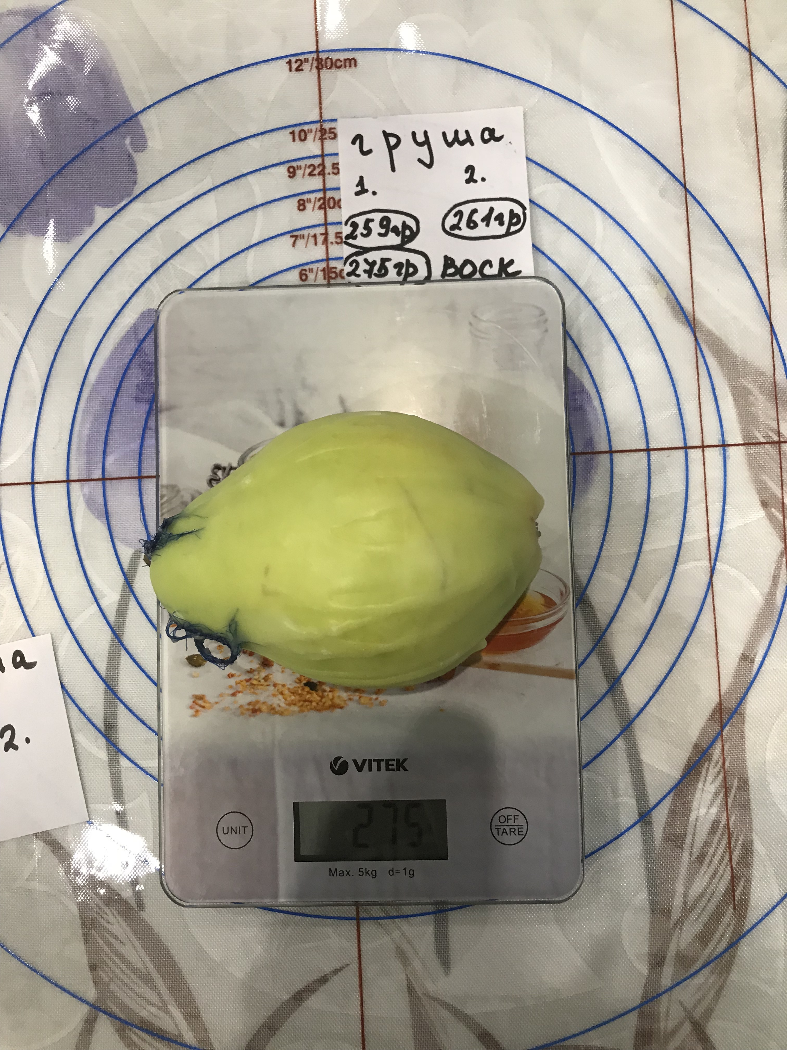
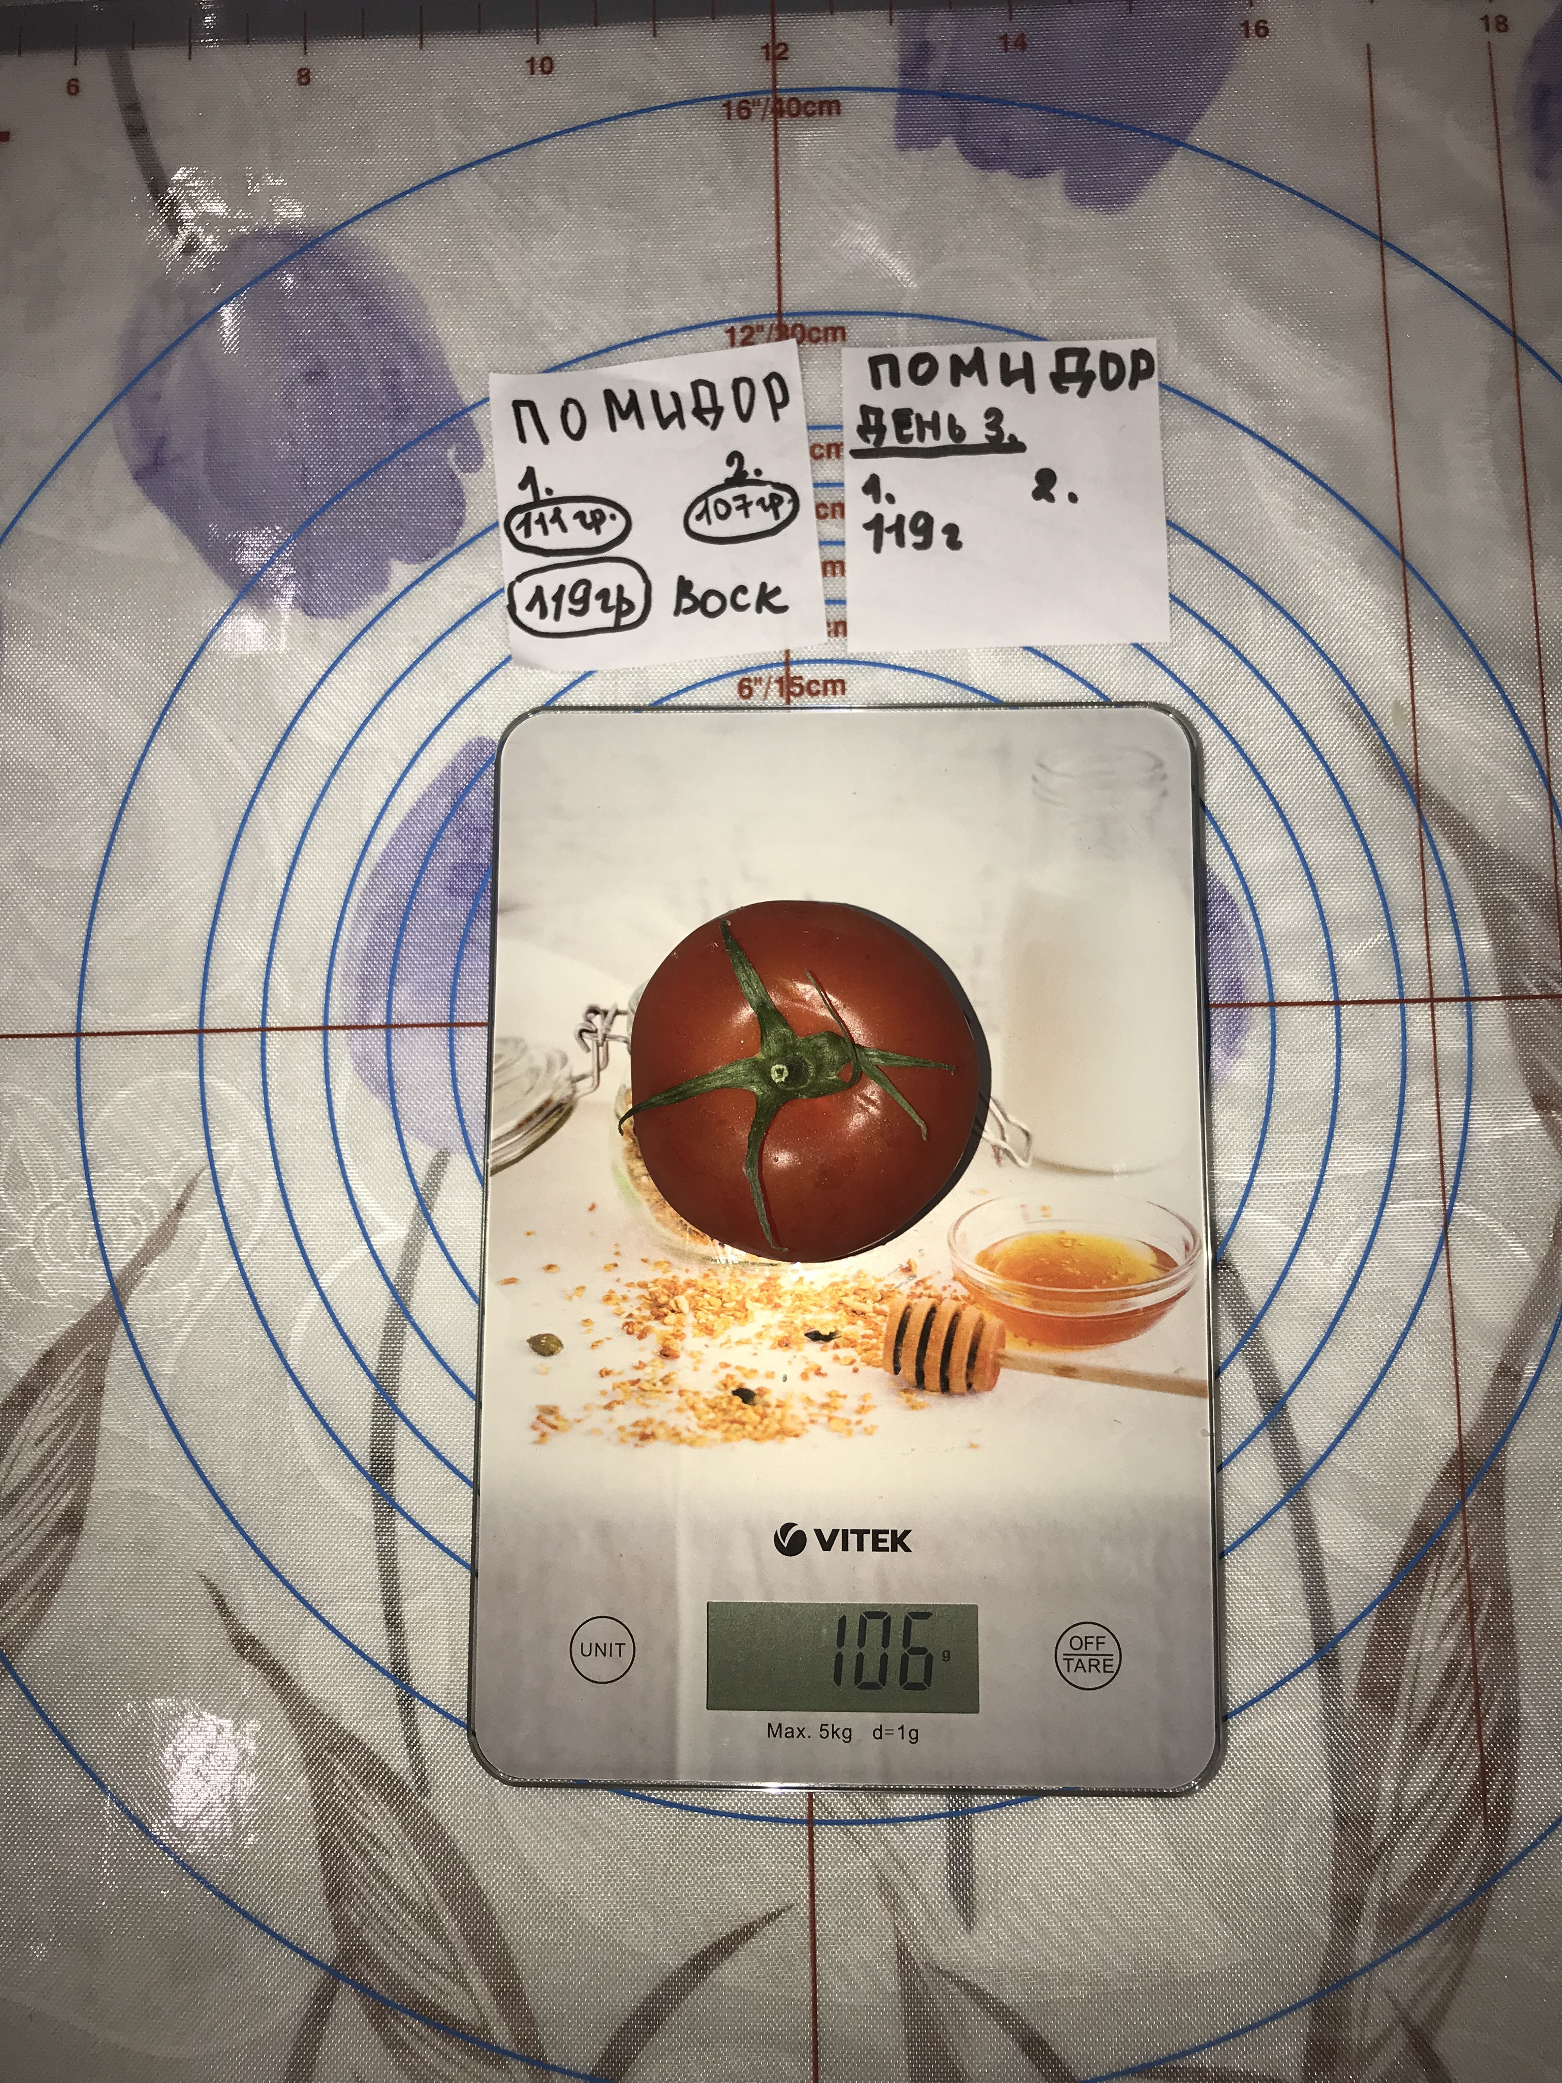
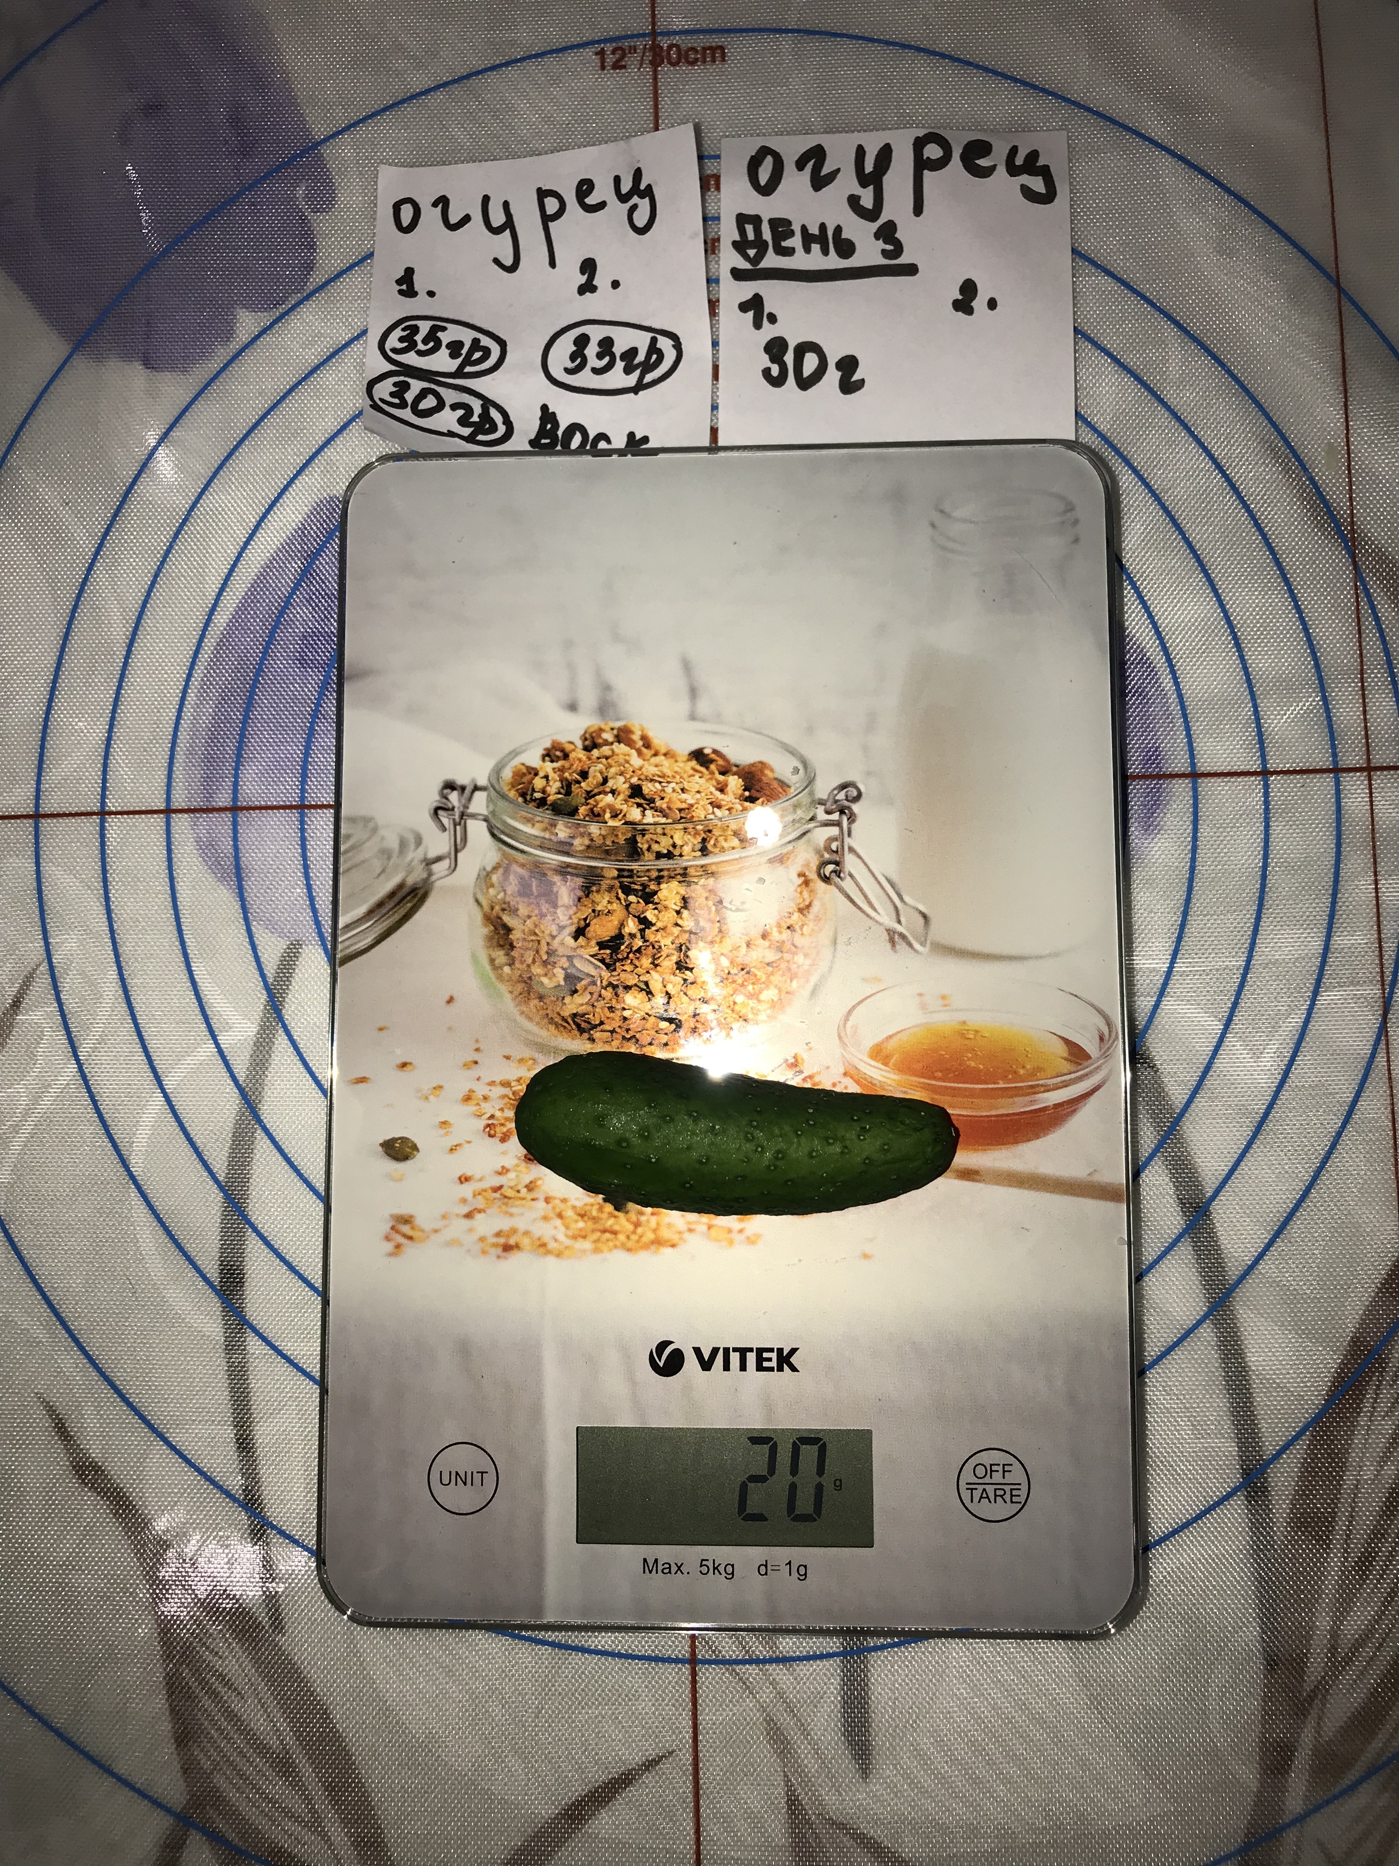
опыты
Затем мы трижды взвешивали наши фрукты и овощи, что бы посмотреть, как испаряется влага.

Slide 22
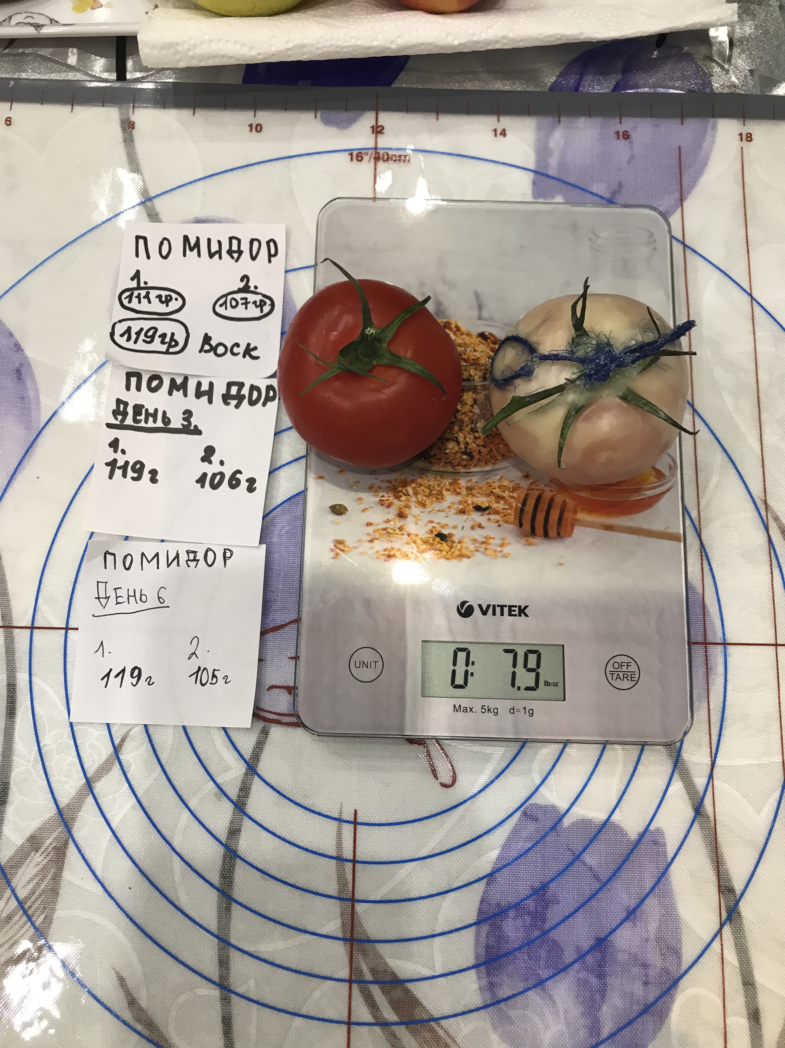
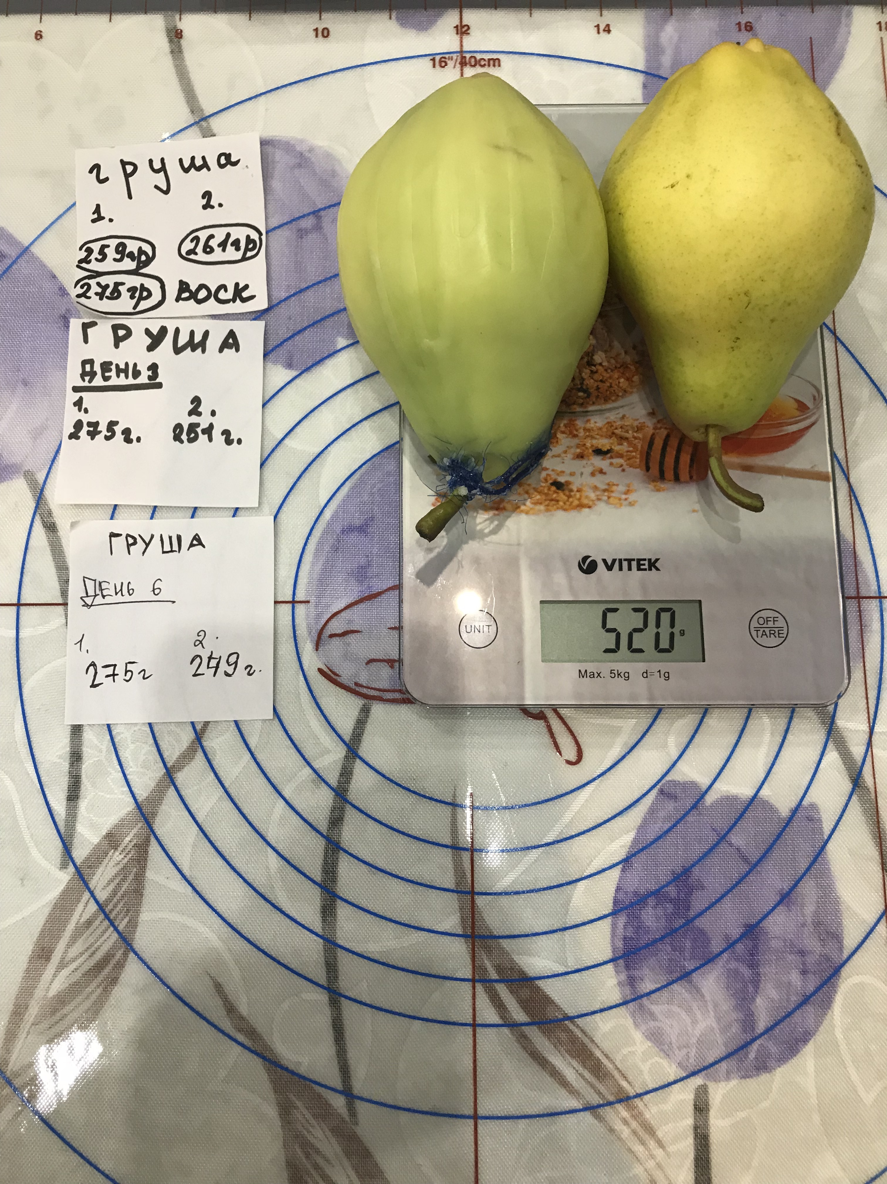
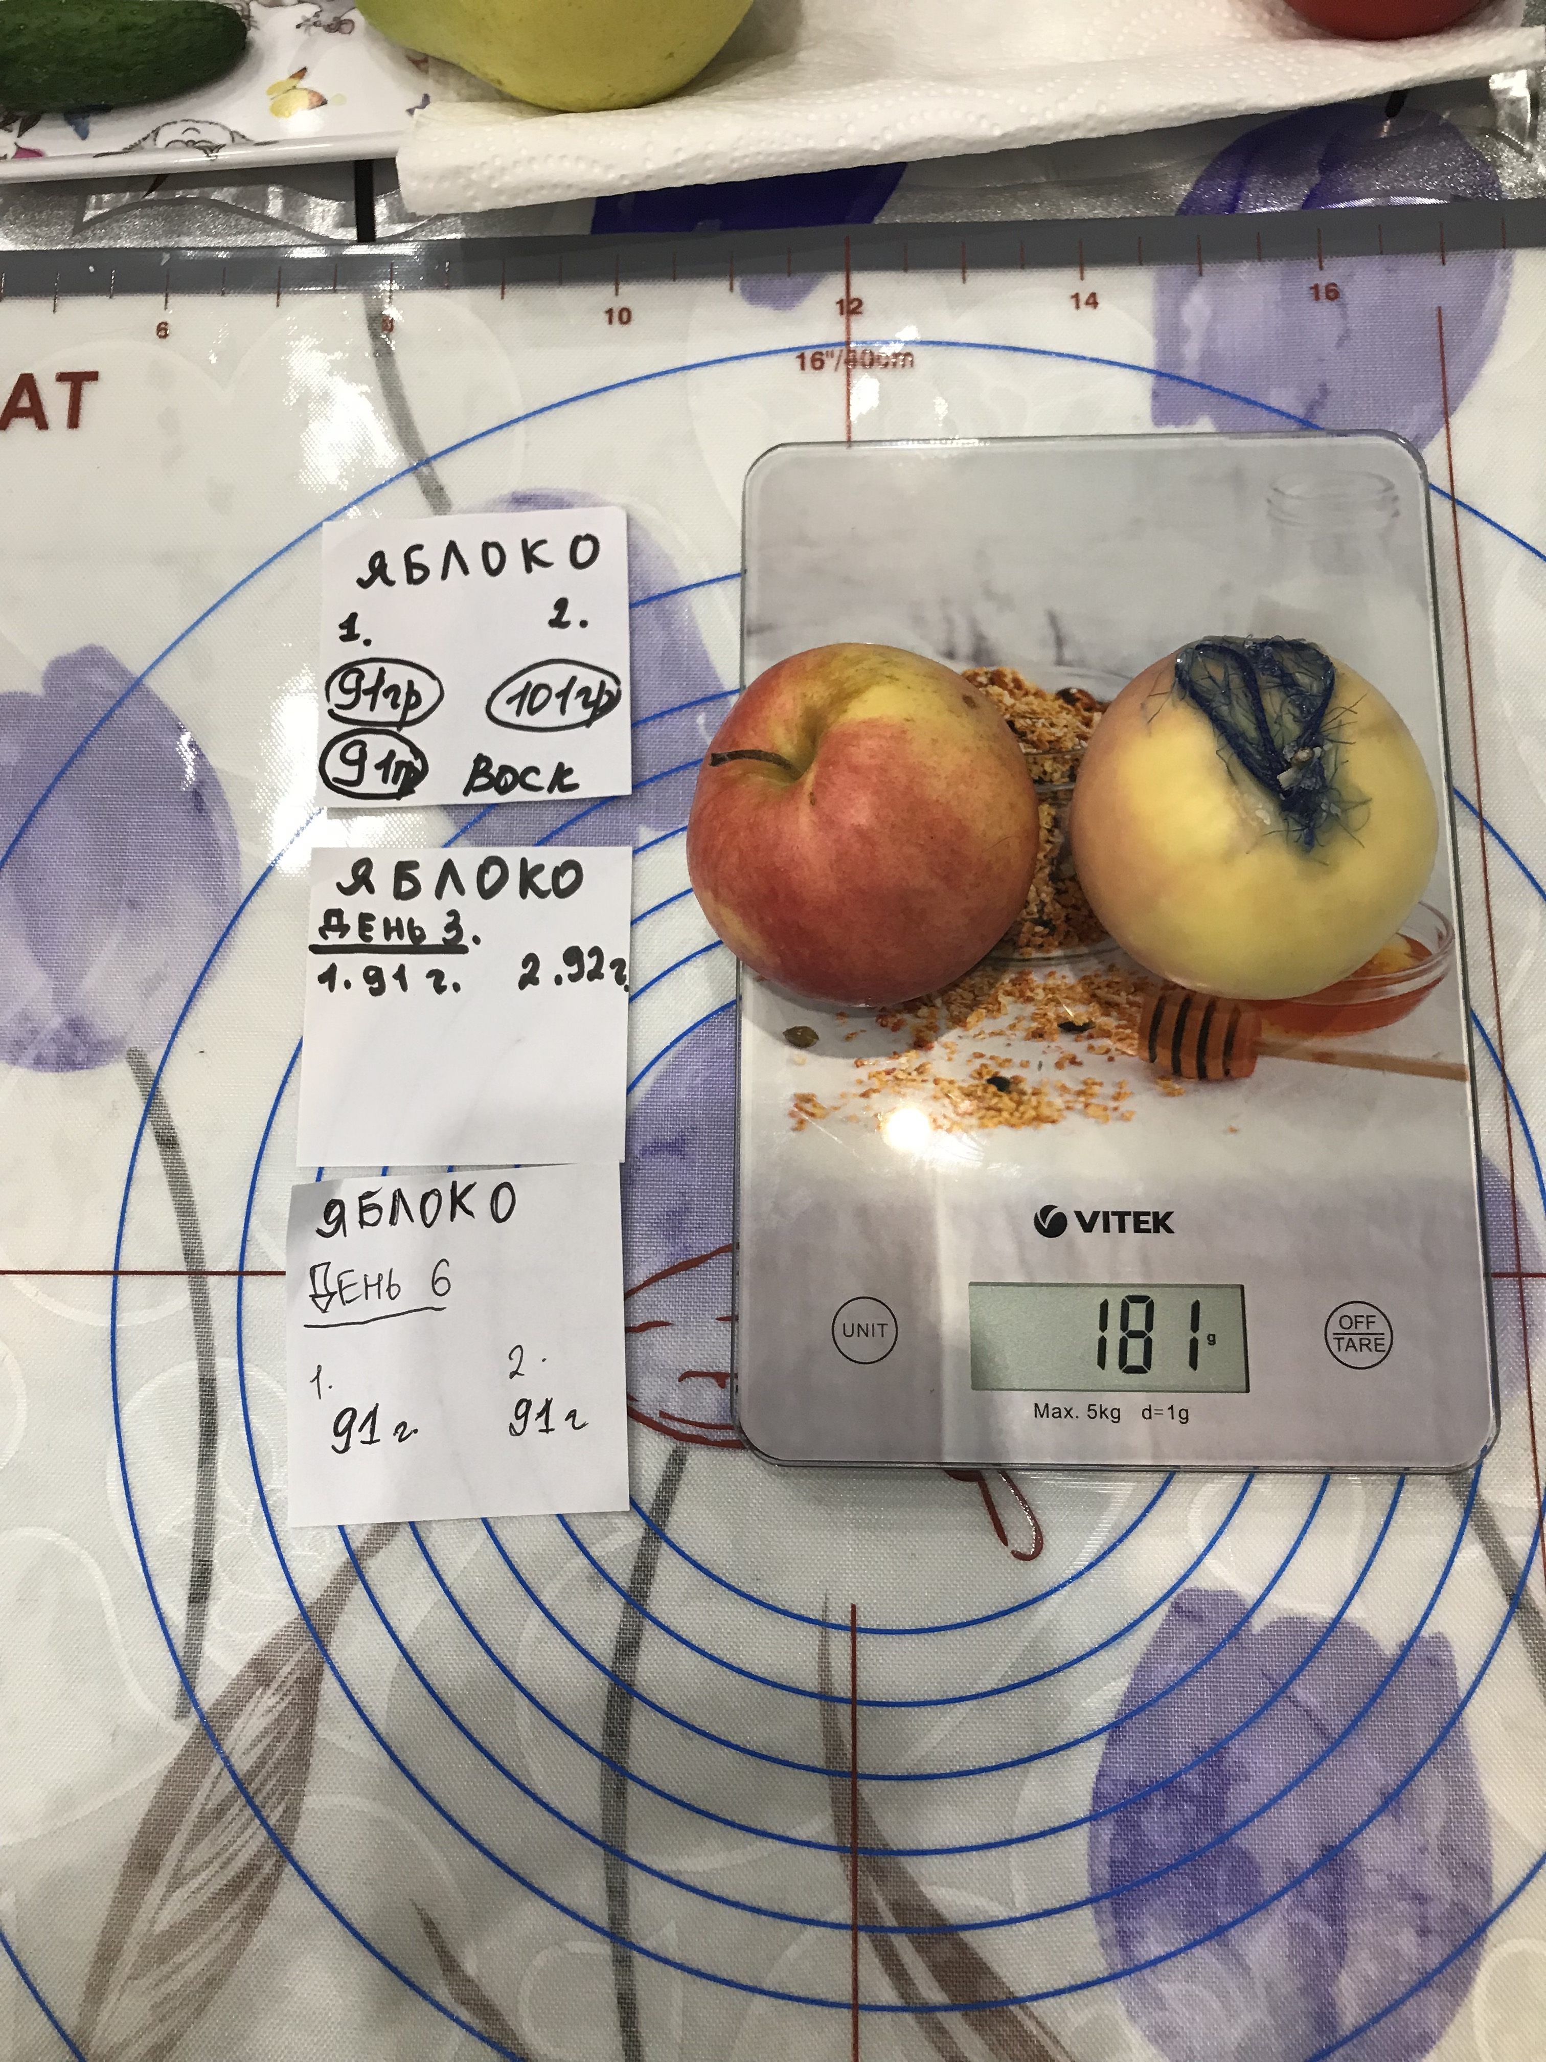
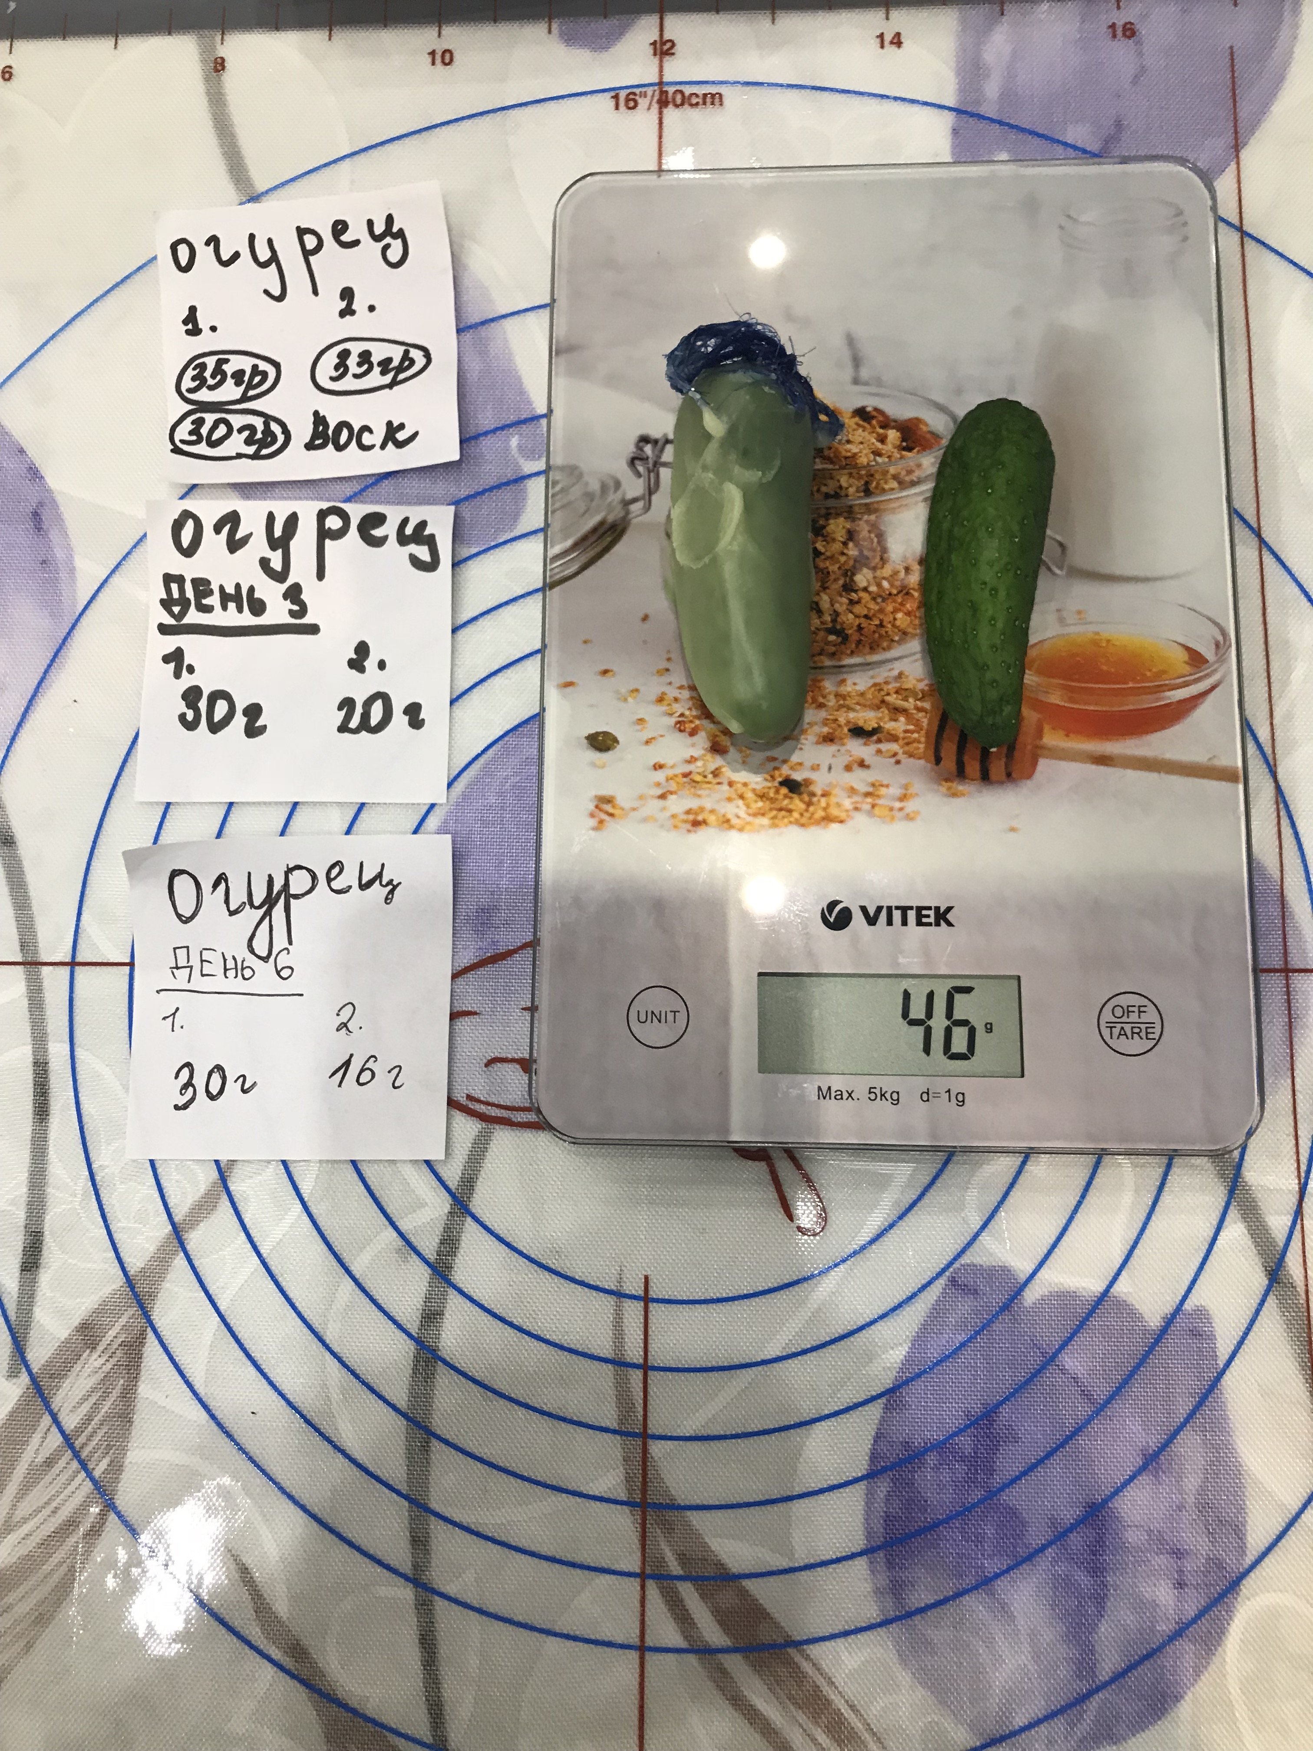
опыты
И последний раз

Slide 23
советы
Мы провели различные опыты и доказали:
1) на поверхности яблок есть химическое вещество кроме природного воска.
2) фрукты и овощи при открытом доступе воздуха быстро теряют свою влагу, чем с воском.
3) перед употреблением в пищу каких либо продуктов нужно их тщательно помыть.
4) отечественные продукты и овощи лучше чем привозные, так как они натуральные и с меньшим количеством химикатов.

Slide 24
СПАСИБО БОЛЬШОЕ ЗА ВНИМАНИЕ!!!

